Slide 1
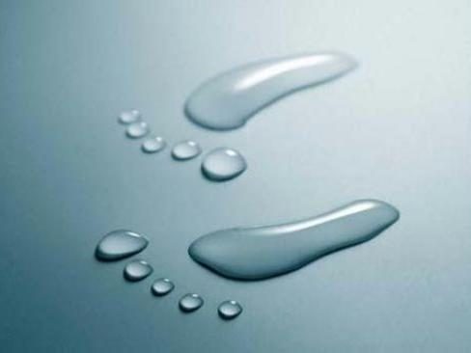
VODA
VODA

Slide 2
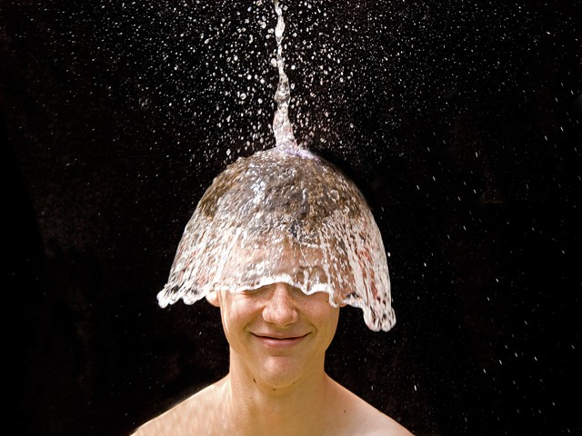
VODA
MÁŠ JÍ
DOST?
Notes:
Voda spolu se vzduchem tvoří základní podmínky pro existenci života na Zemi. Wikipedie

Slide 3
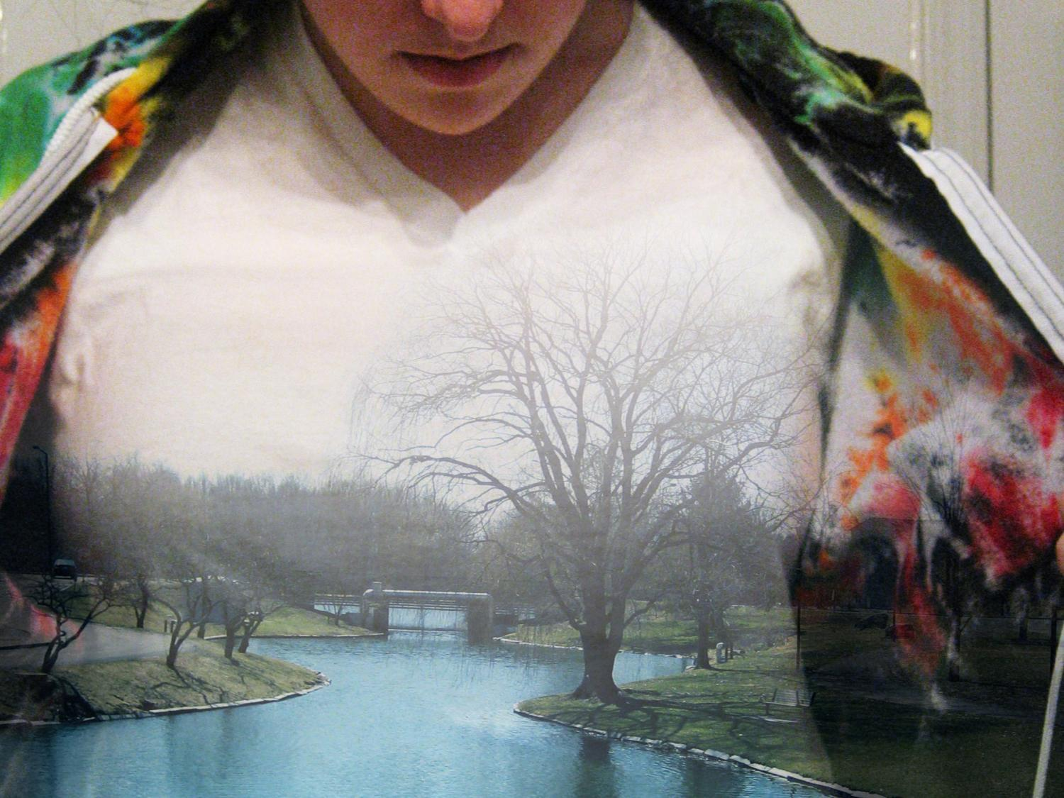
JSME Z VODY
DĚTI Z 70%
MLADÍ MUŽI Z 60%
ZDRAVÉ ŽENY Z 50%
Notes:
děti z 70% z vody
mladí muži z 60%
zdravé ženy z 50%

Slide 4
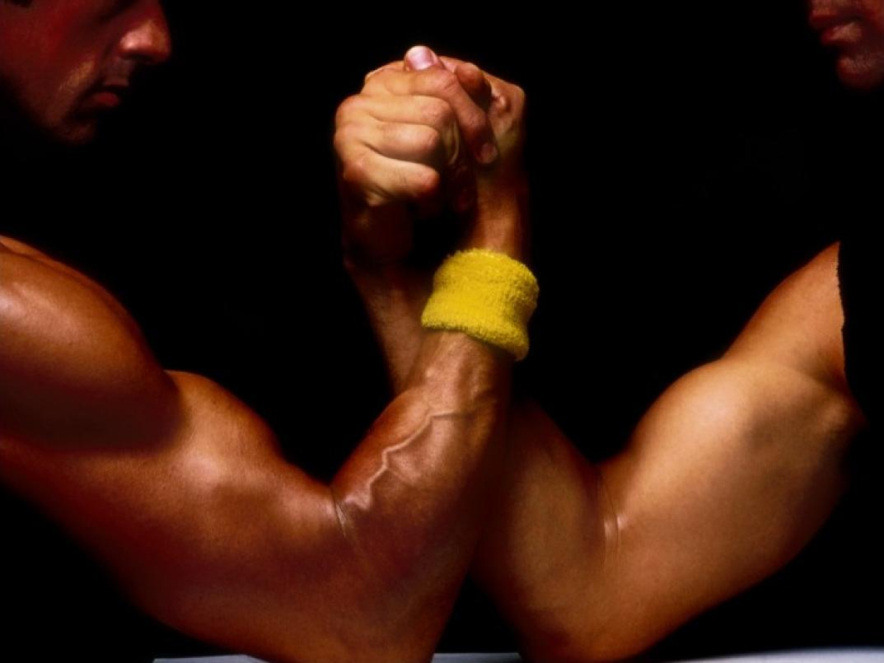
JSME Z VODY
NAŠE SVALY JSOU Z 70% TVOŘENY VODOU
Notes:
Naše svaly jsou z 70% tvořeny vodou
a obsahují tak polovinu vody v těle, přibližně tedy 22 litrů. Wikipedie

Slide 5
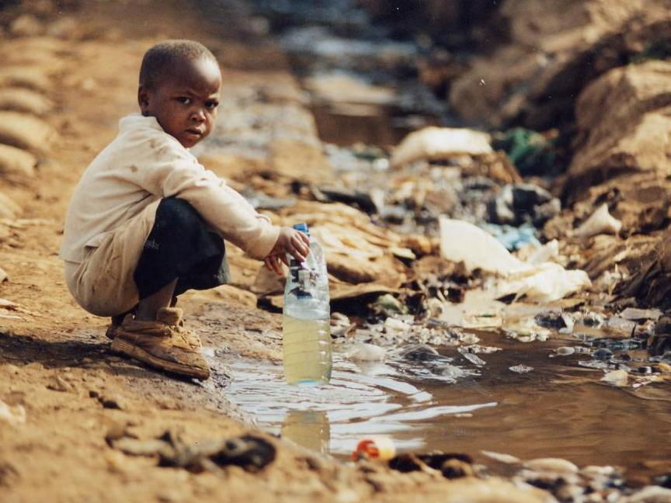
SVĚT POTŘEBUJE VODU
1MILIARDA LIDÍ NEMÁ PŘÍSTUP K NEZÁVADNÉ PITNÉ VODĚ
Notes:
1 miliarda lidí na této planetě nemá přístup k nezávadné pitné vodě.
Home – filmový dokument

Slide 6
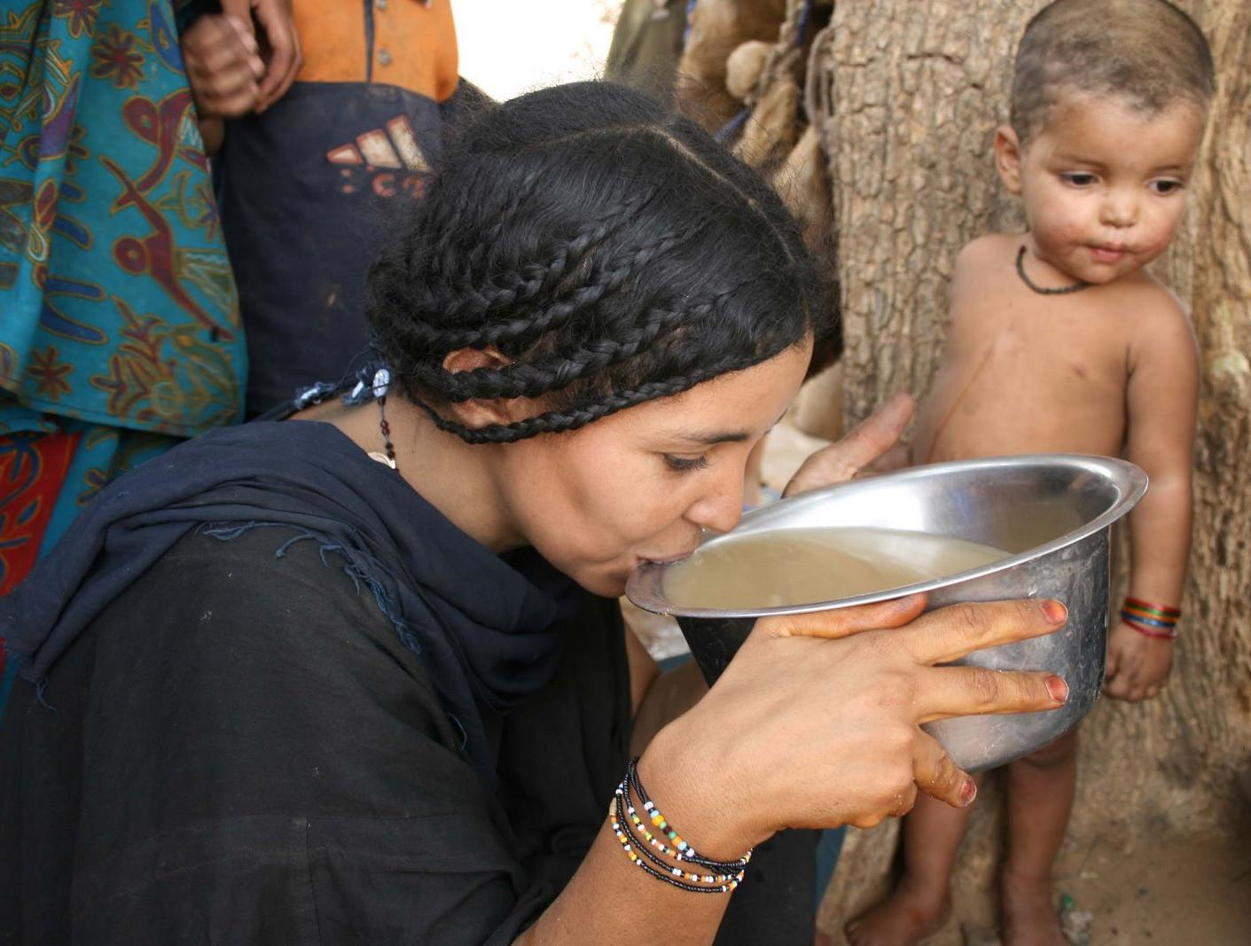
SVĚT POTŘEBUJE VODU
5 000 LIDÍ DENNĚ ZEMŘE, PROTOŽE PIJÍ ZNEČIŠTĚNOU VODU
Notes:
5 tisíc lidí denně zemře, protože pijí znečištěnou vodu.
Home – filmový dokument

Slide 7
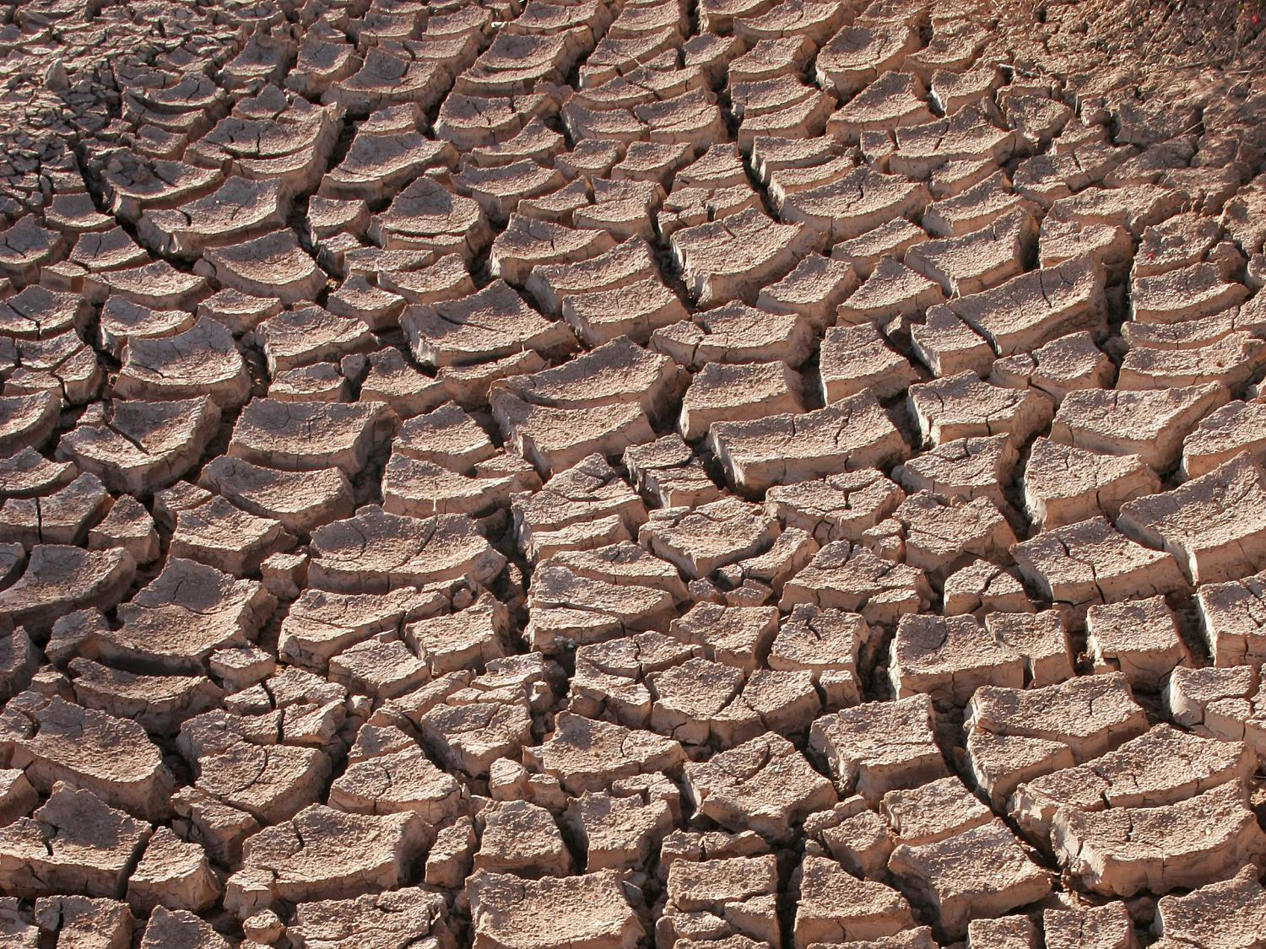
SVĚT POTŘEBUJE VODU
ZA 50 LET BUDE MÍT 3,5 MILIARDY LIDÍ NEDOSTATEK VODY
Notes:
Za 50 let bude 3,5 miliardy lidí čelit nedostatku vody.

Slide 8
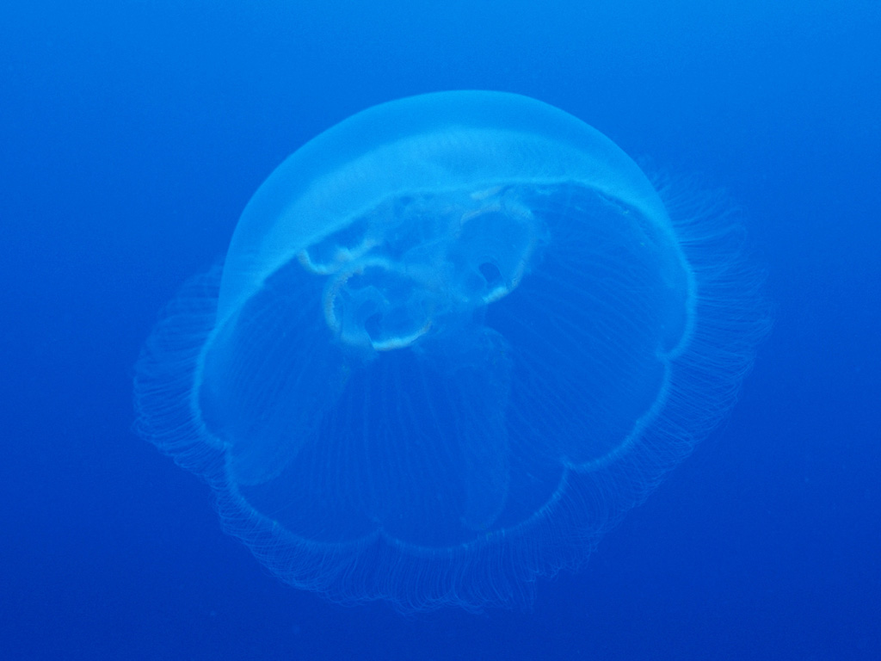
VODA JE…
…NEJDŮLEŽITĚJŠÍ ČÁST VŠECH ŽIVÝCH ORGANISMŮ
Notes:
Voda je…
…nejdůležitější část všech živých organismů
…základní prostředek všech životních procesů.
…nutná pro všechny životní funkce.

Slide 9
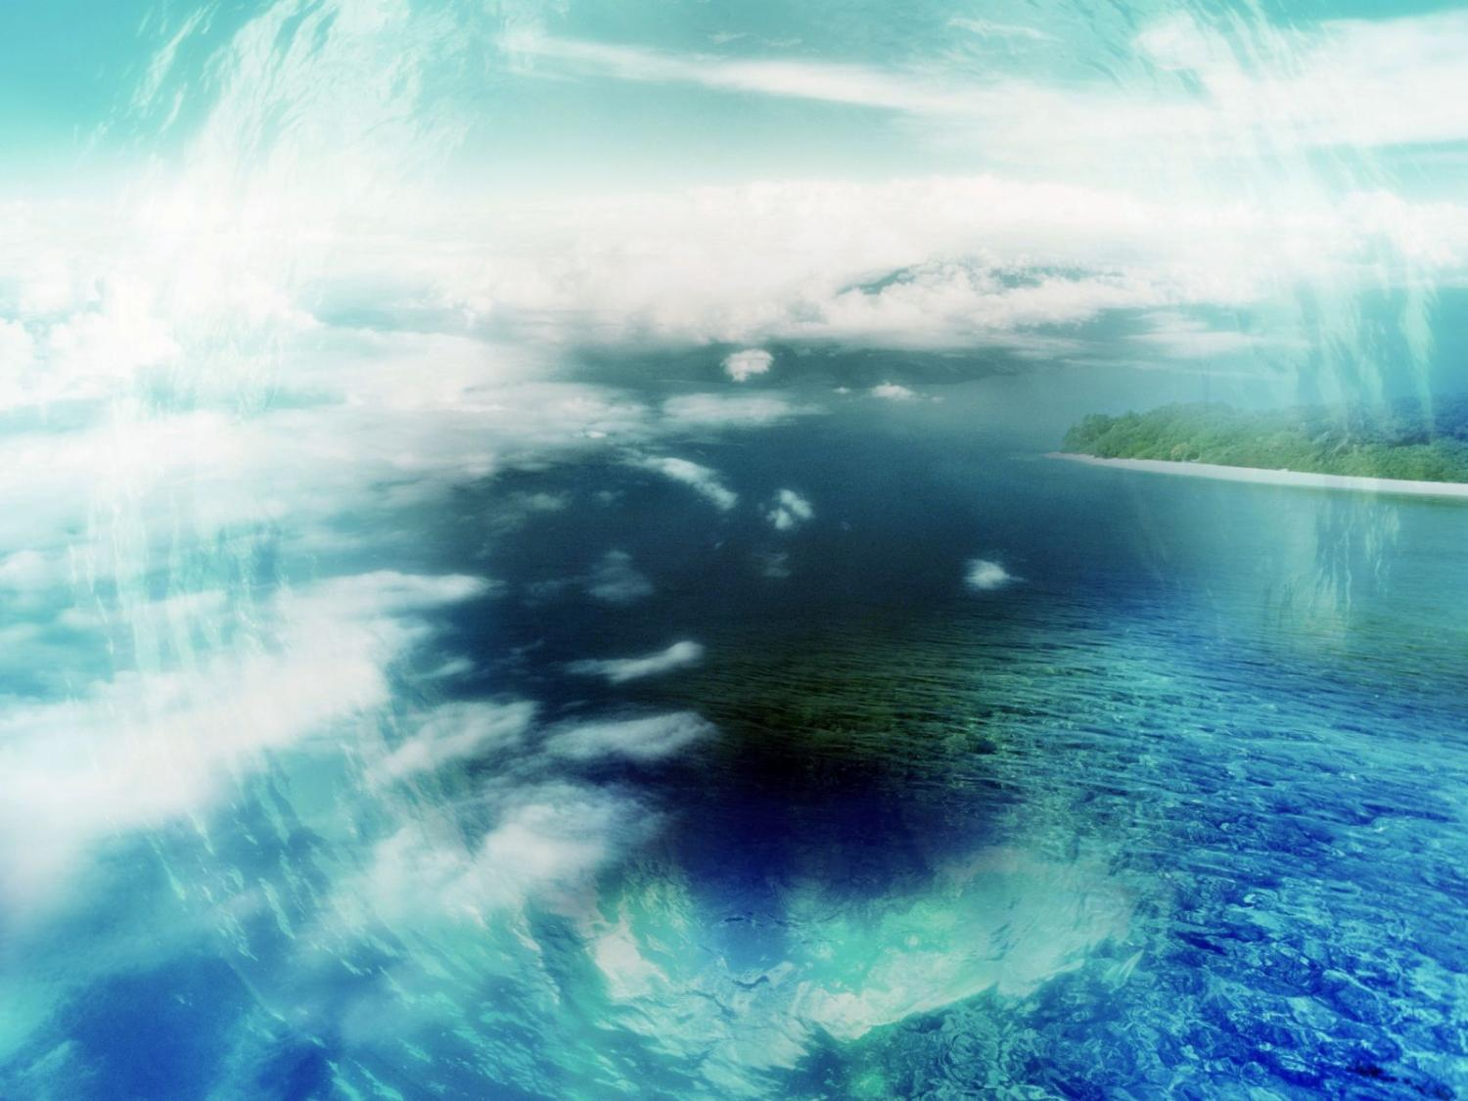
VODA JE…
…ZÁKLADNÍ PROSTŘEDEK VŠECH ŽIVOTNÍCH PROCESŮ
Notes:
Voda je…
…nejdůležitější část všech živých organismů
…základní prostředek všech životních procesů.
…nutná pro všechny životní funkce.

Slide 10
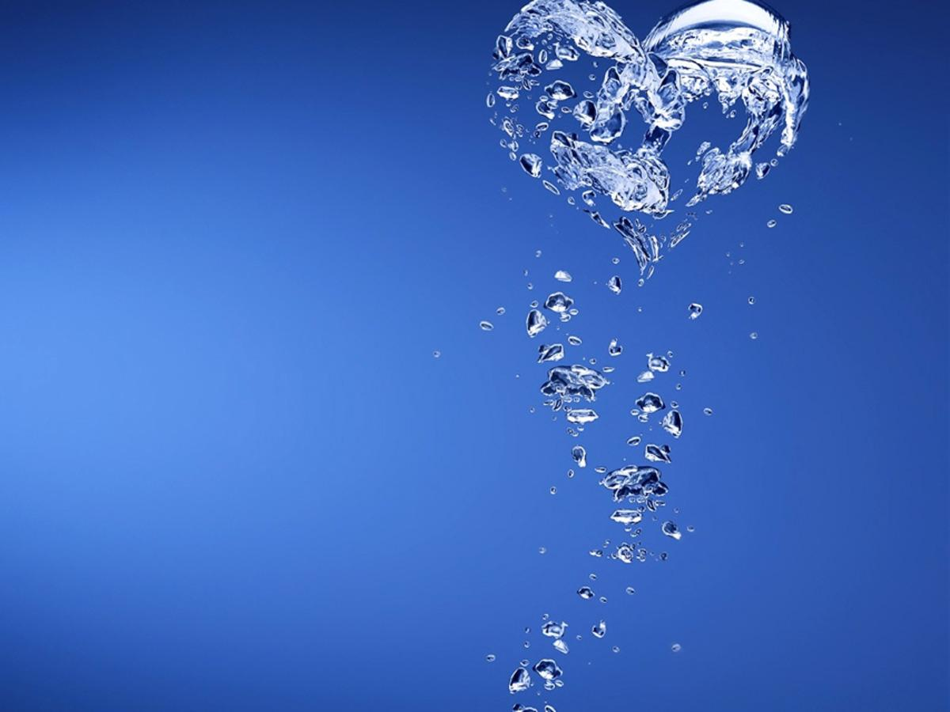
VODA JE…
…NUTNÁ PRO VŠECHNY ŽIVOTNÍ FUNKCE
Notes:
Voda je…
…nejdůležitější část všech živých organismů
…základní prostředek všech životních procesů.
…nutná pro všechny životní funkce.

Slide 11
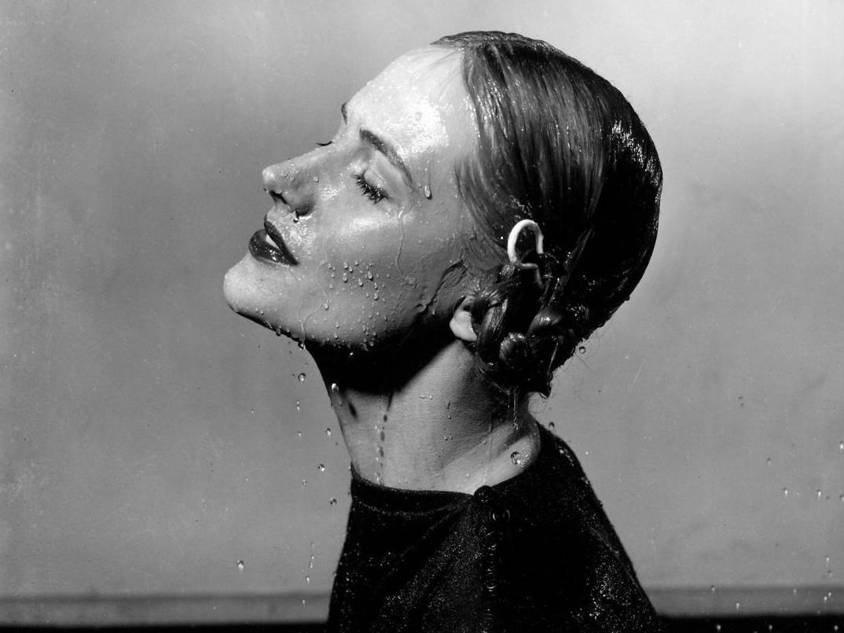
NAŠE POKOŽKA POTŘEBUJE VODU
Notes:
Voda prospívá našemu zdraví daleko více, než kosmetické přípravky.

Slide 12
VÍTE, ŽE…
…CHODÍME PO VODĚ?
Notes:
Víte, že…
…chodíme po vodě?
Tekutina obsažená v našich kloubech a chrupavkách, funguje jako tlumič a mazivo. Obstarává živiny.

Slide 13
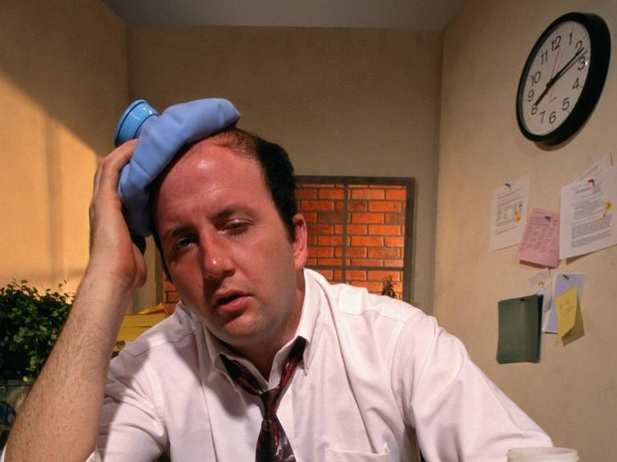
VÍTE, ŽE…
…BOLEST HLAVY VĚTŠINOU SIGNALIZUJE NEDOSTATEK VODY V TĚLE?
Notes:
Víte, že…
… bolest hlavy signalizuje nedostatek vody v těle?

Slide 14
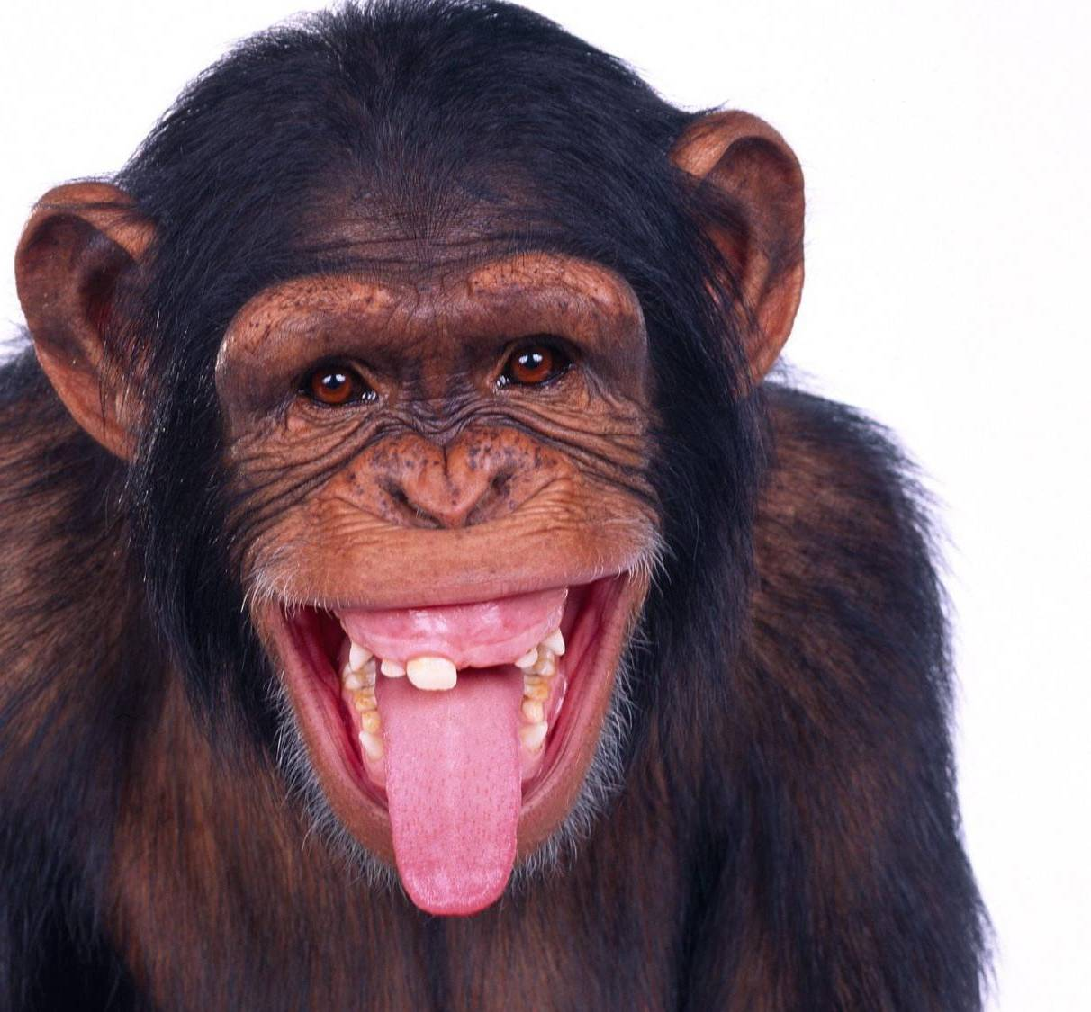
VÍTE, ŽE…
…DEHYDRA-TACE KOSTÍ ZVYŠUJE
NÁCHYLNOST K ZUBNÍM KAZŮM?
Notes:
Víte, že…
…dehydratace kostí zvyšuje náchylnost k zubním kazům?

Slide 15
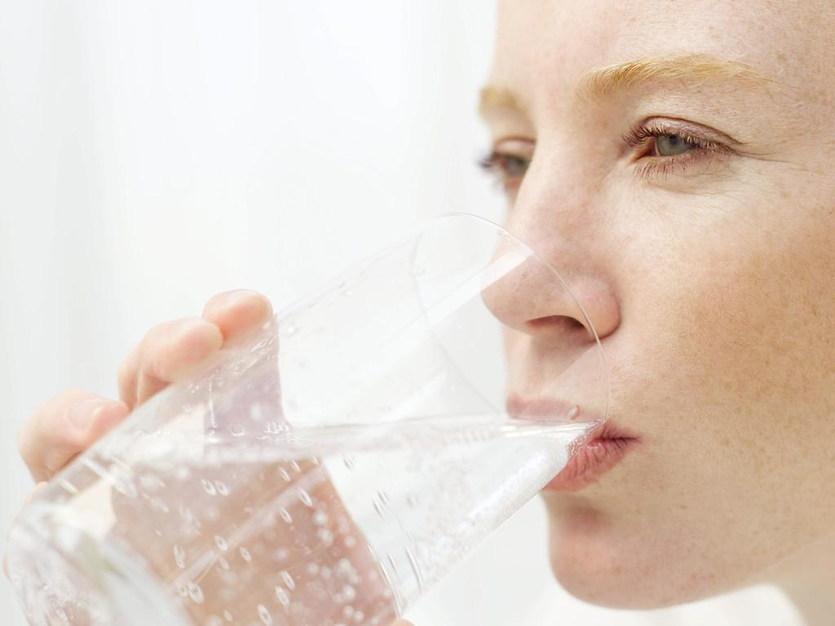
VÍTE, ŽE…
…VODA POMÁHÁ KE ZDRAVÉMU ZAŽÍVÁNÍ?
Notes:
Víte, že…
… voda pomáhá ke zdravému zažívání?

Slide 16
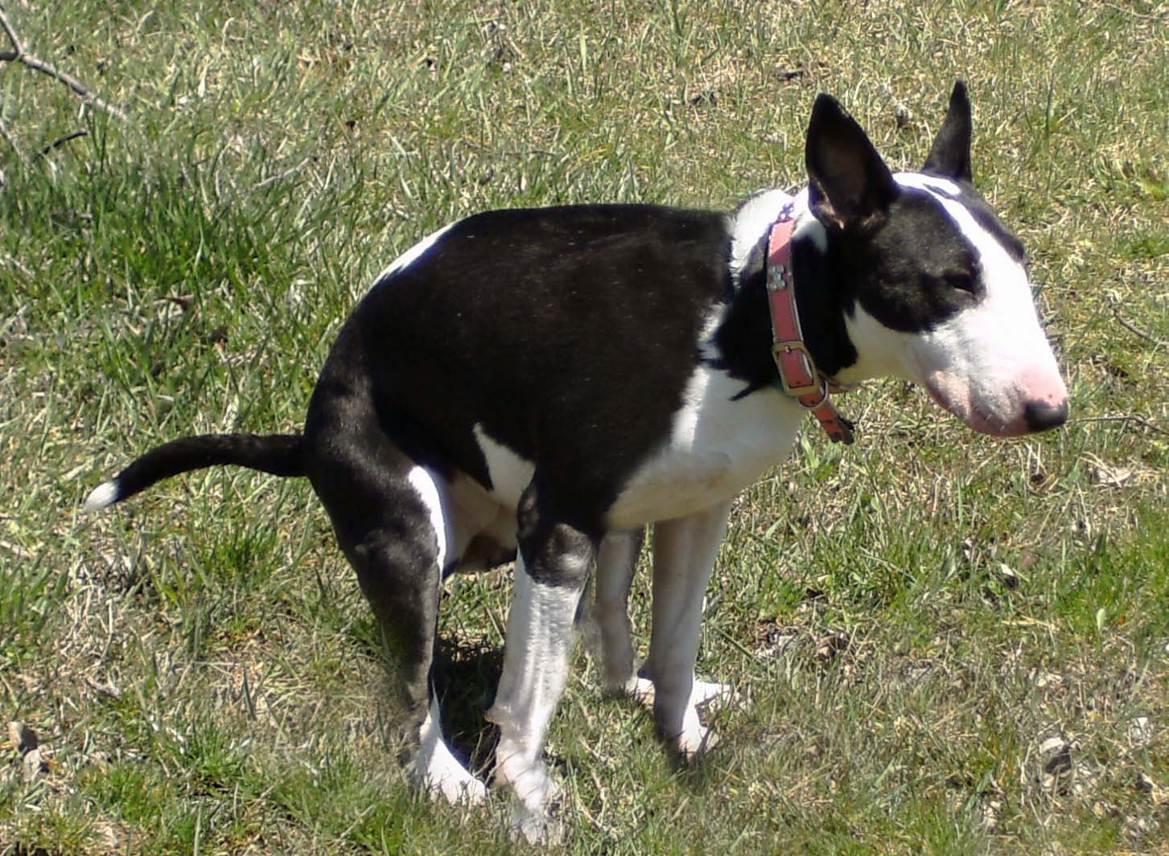
VÍTE, ŽE…
…ZVÝŠENÍ PŘÍJMU VODY ULEVUJE CHRONICKÉ ZÁCPĚ?
Notes:
Víte, že…
zvýšení příjmu tekutin ulevuje chronické zácpě?

Slide 17
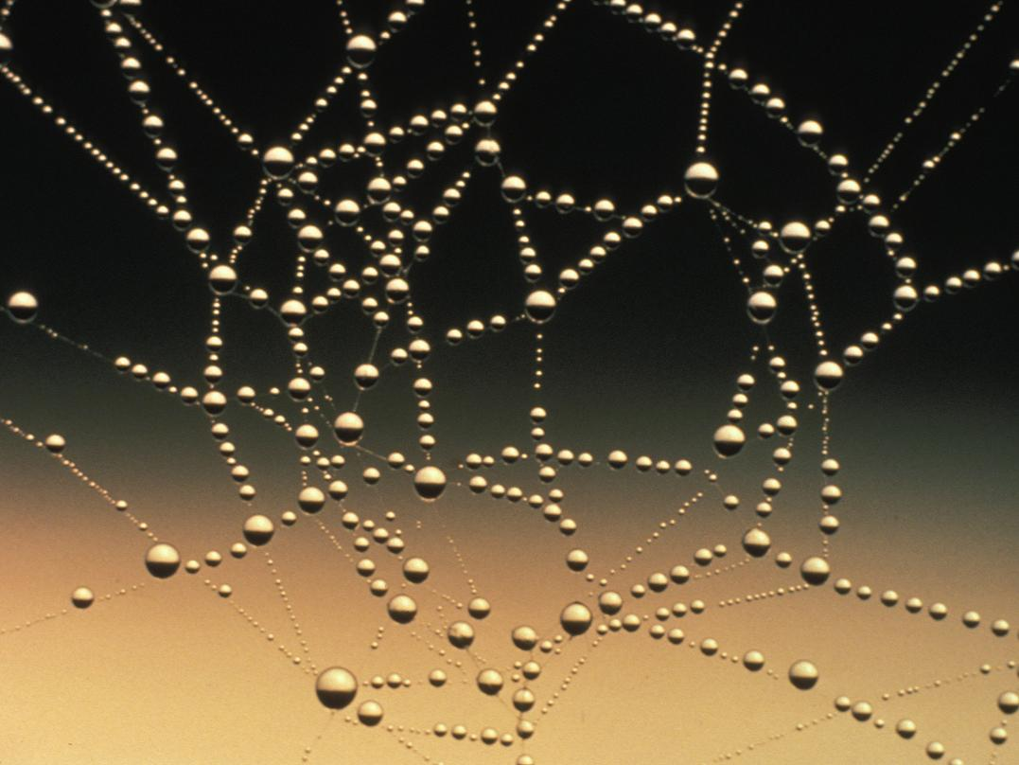
VODA
PODPORUJE IMUNITNÍ SYSTÉM
Notes:
Voda podporuje v těle obranné látky a imunitu.

Slide 18
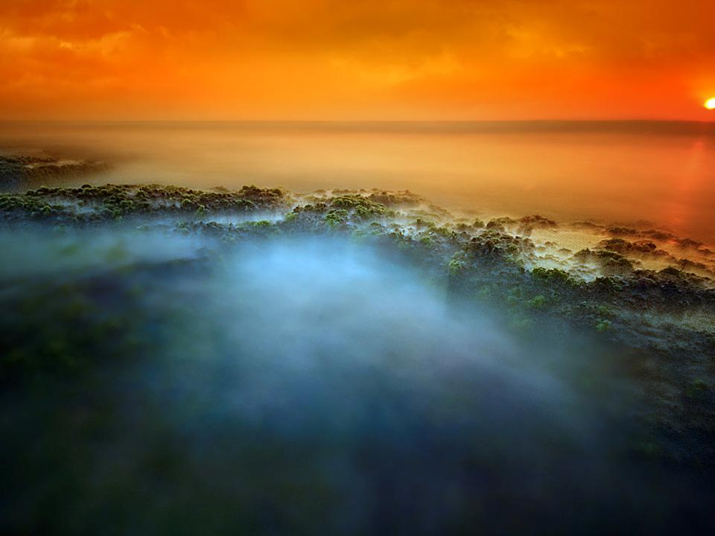
VODA
HORKÁ
STUDENÁ
Notes:
Střídání horké a studené vody pomáhá zabraňovat infekcím a posilovat krevní oběh.

Slide 19
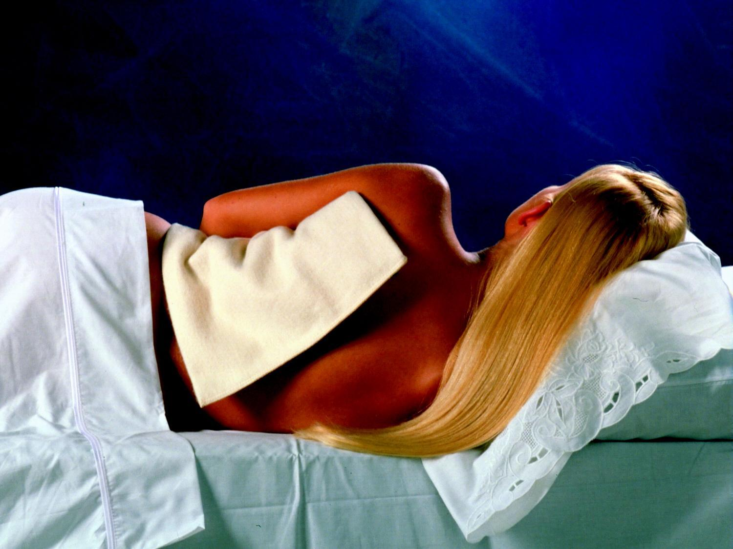
VODA
LEDOVÉ OBKLADY
Notes:
Ledové obklady snižují vysoké horečky.

Slide 20
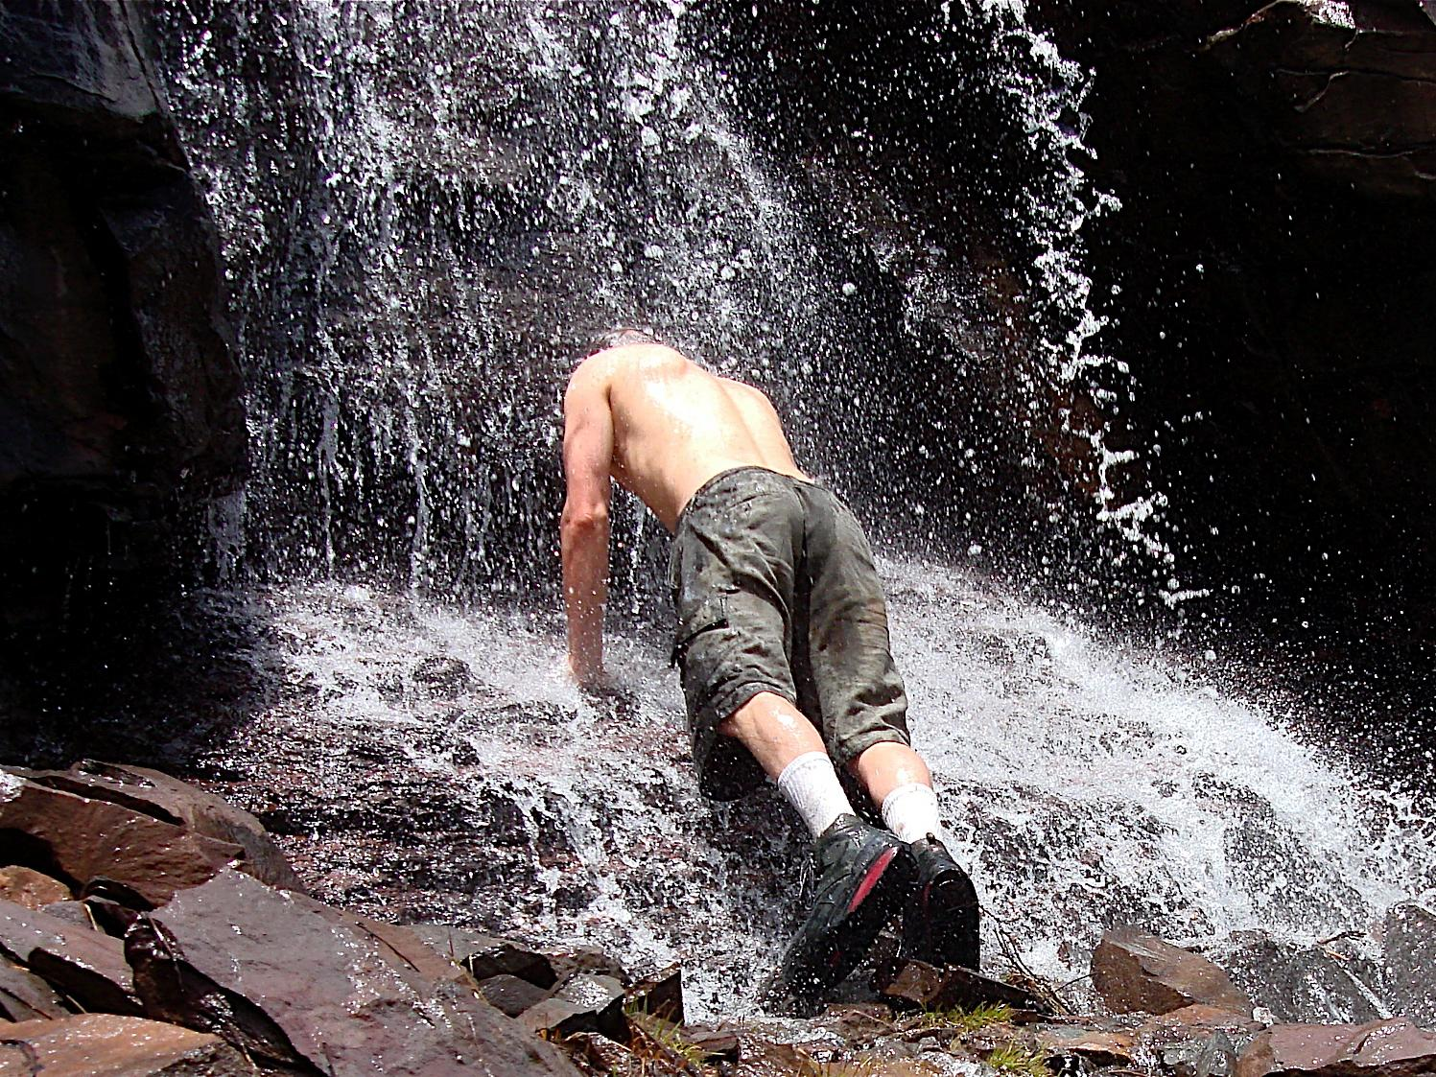
VODA
Notes:
Tekoucí voda v přírodě vás uvolní.

Slide 21
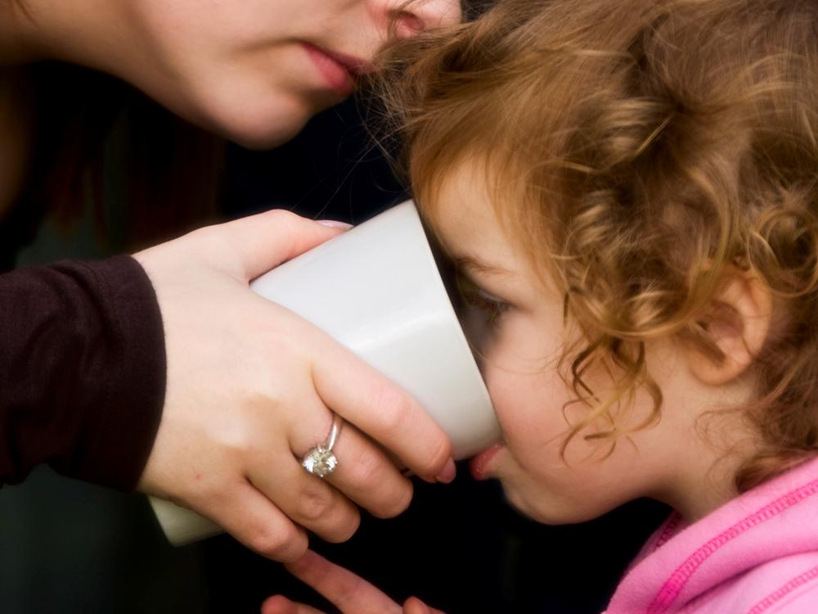
VODA
ULEVUJE KAŠLI
Notes:
Dehydratace zvyšuje hladinu histaminu, což zhoršuje symptomy alergií.
94 % astmatiků pomáhá pití velkého množství vody při prvních příznacích dýchacích problémů.

Slide 22
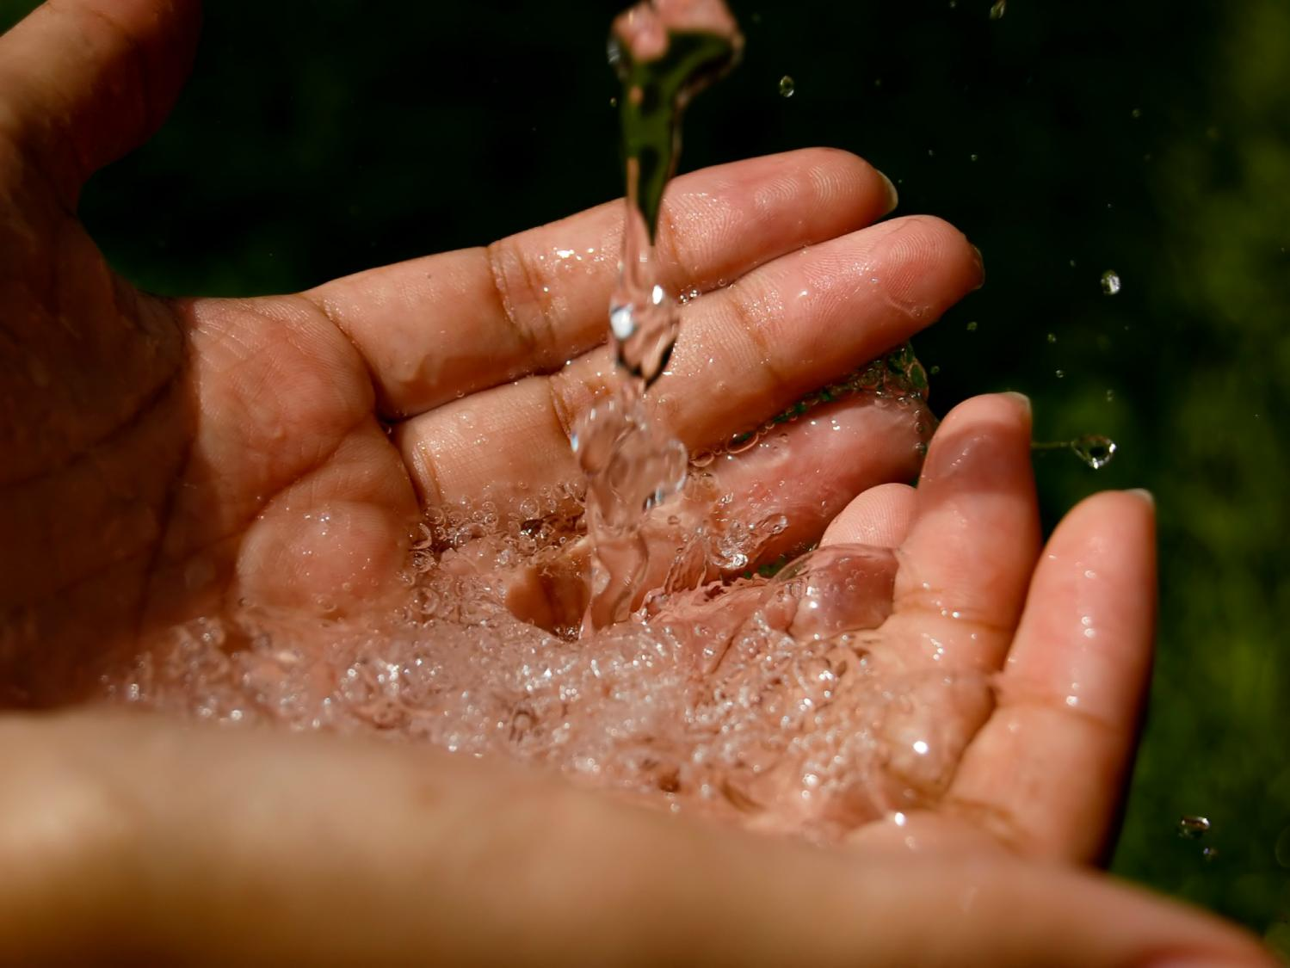
VODA
MYTÍ RUKOU
Notes:
Mytím rukou zabíjíte milióny bacilů.

Slide 23
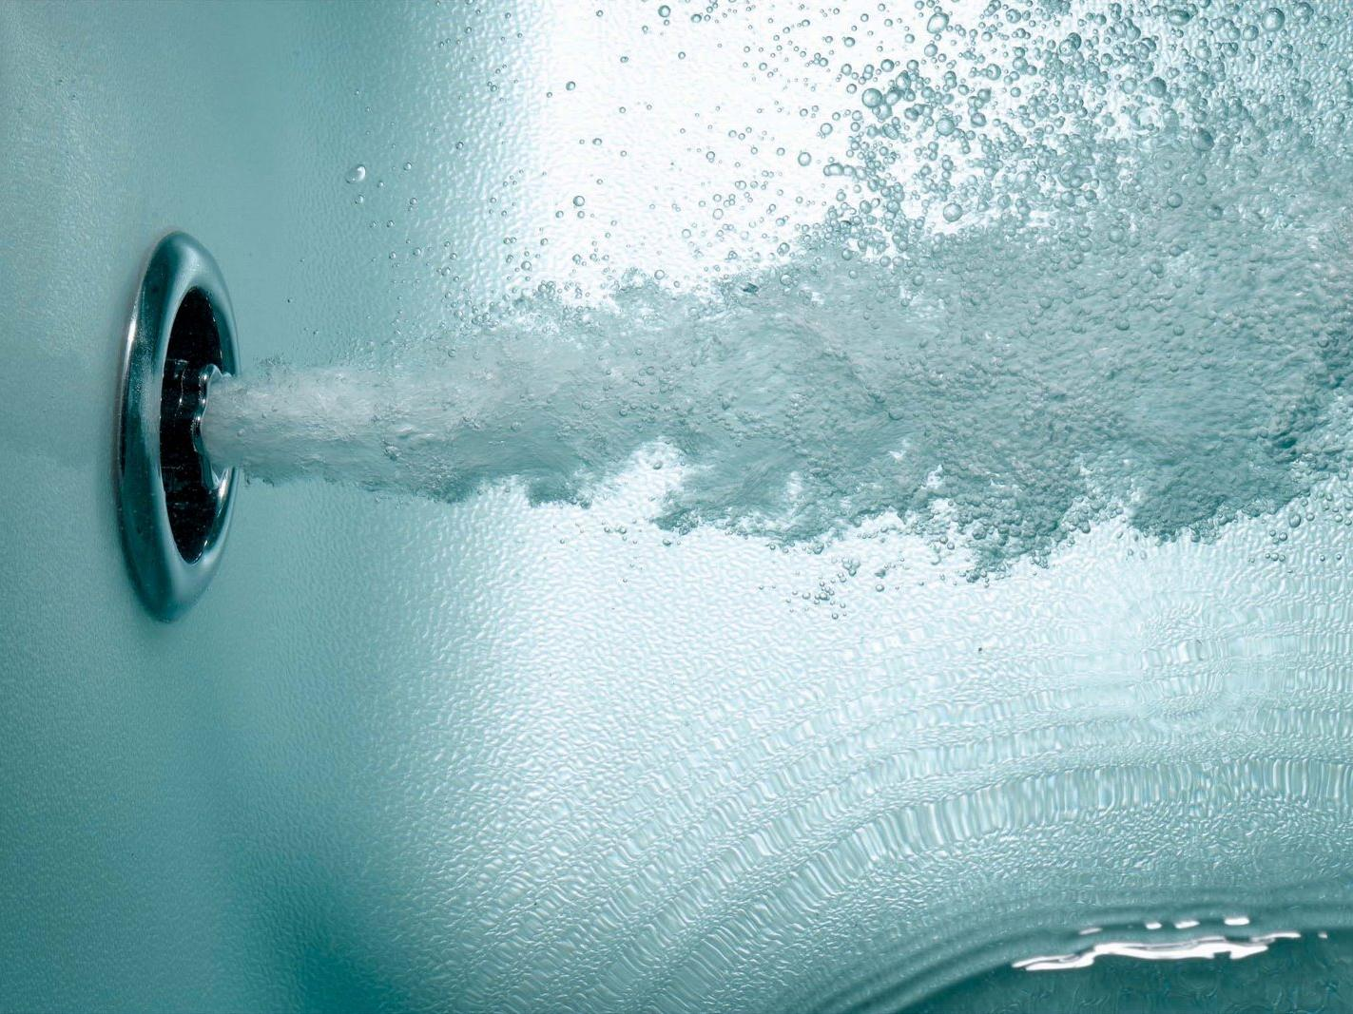
VODA
DODÁVÁ KYSLÍK
Notes:
Voda tělu pomáhá s dodávkami kyslíku a živin.

Slide 24
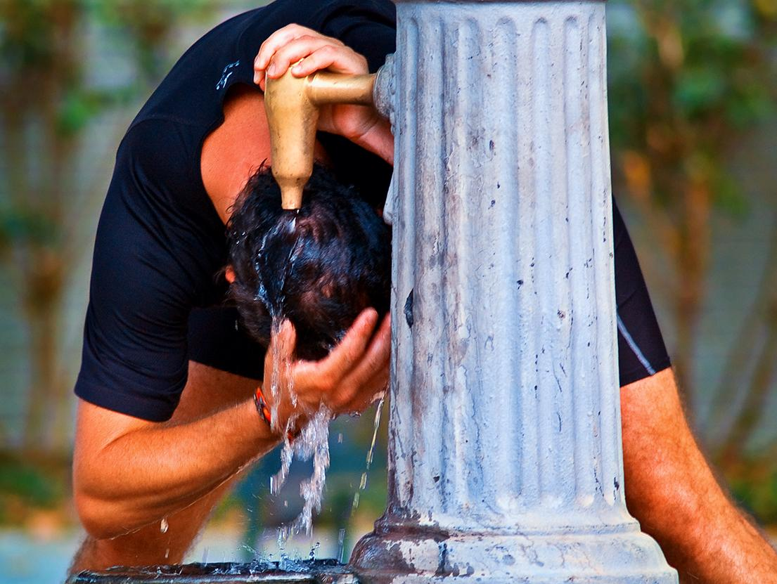
VODA
OCHLAZUJE TĚLO
Notes:
Voda napomáhá ochlazovat tělo.

Slide 25
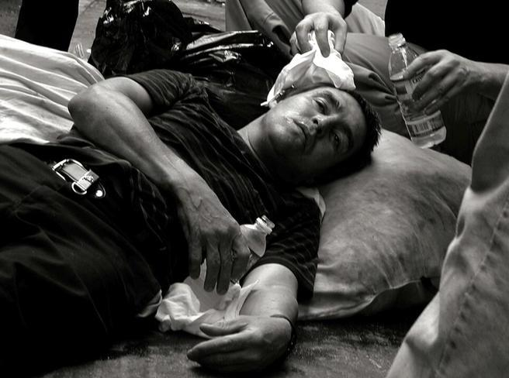
VODA
NEZBYTNÁ PRO SVALSTVO
Notes:
Voda je nezbytná pro svalstvo.

Slide 26
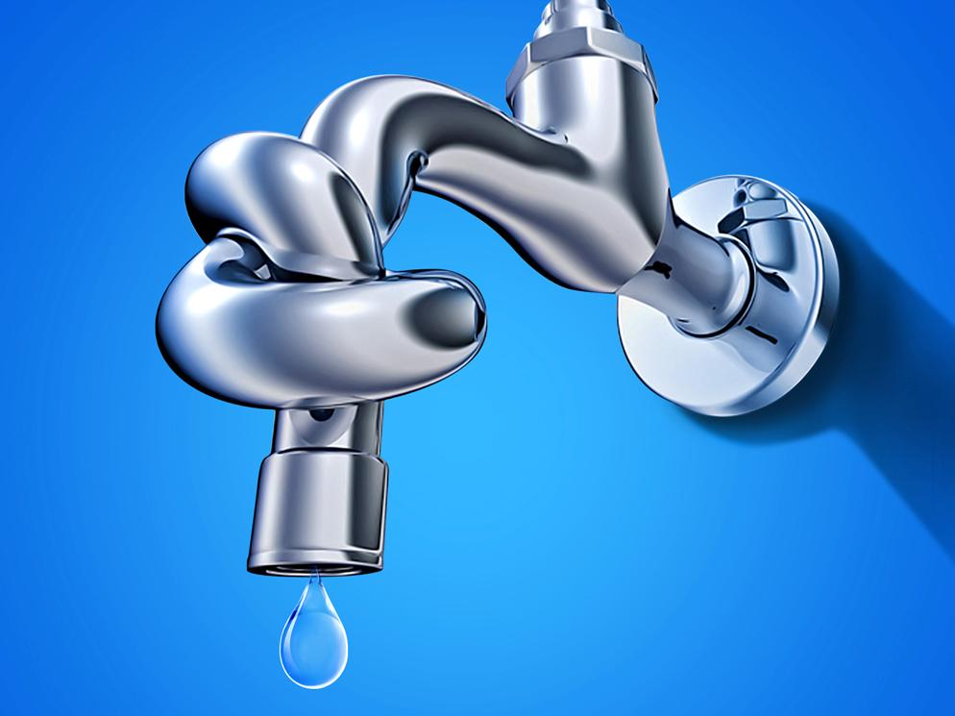
1. ATLETI CVIČILI BEZ VODY
Notes:
1. Atleti cvičili bez vody.
Jejich tělesná teplota se do 3,5 hodiny vyšplhala k nebezpečné hladině přehřátí – 38,8 ºC.

Slide 27
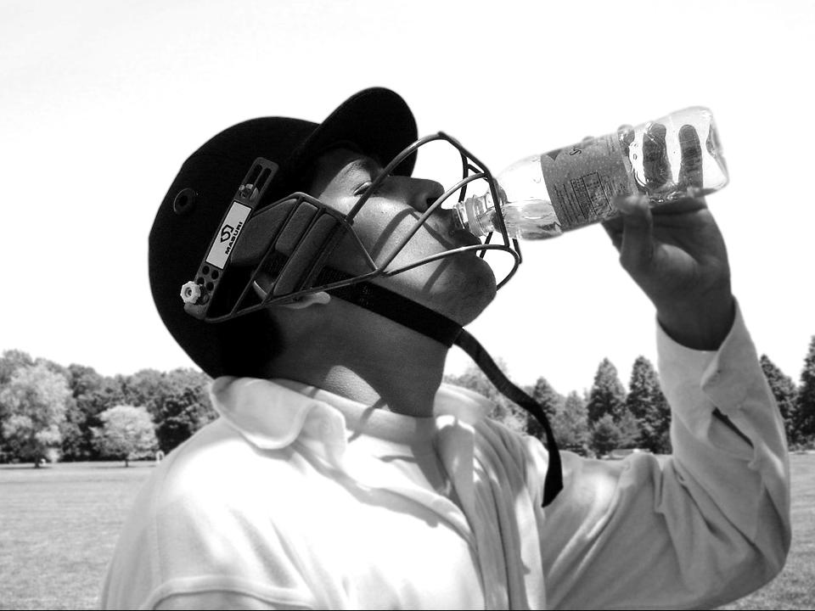
2. ATLETI BĚHEM CVIČENÍ PILI
Notes:
2. Atleti, kteří pili během cvičení dle své potřeby.
Vydrželi 6 hodin a až pak se dostavila vyčerpanost.

Slide 28
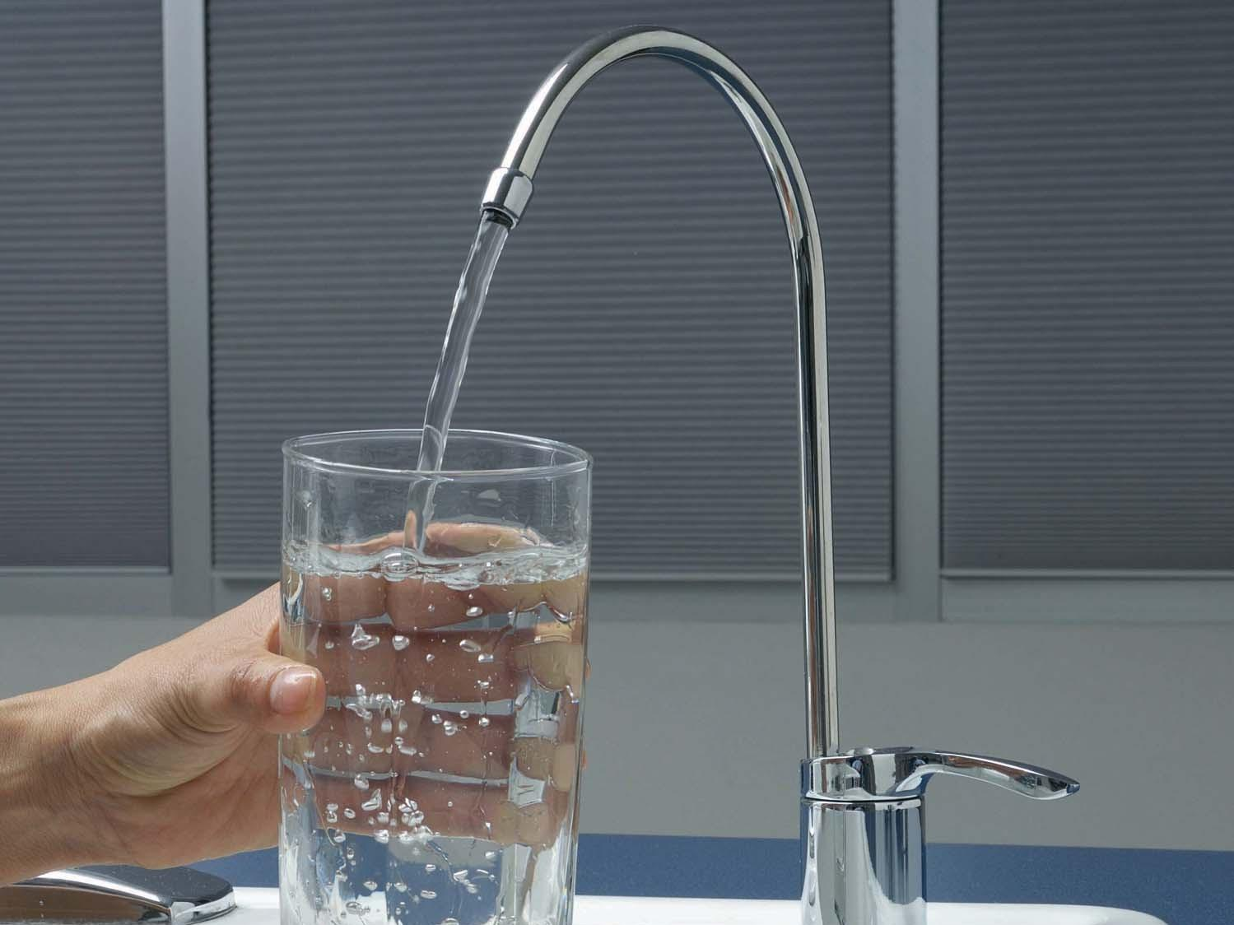
3. ATLETI BĚHEM CVIČENÍ PILI
VÍCE, NEŽ POŽADOVALI
Notes:
3. Těla atletů, kteří museli pít o 1/3 vody více, než sami požadovali, nedosáhla 38º C.
Ani po 7 hodinách cvičení nebyli vyčerpaní a mohli pokračovat dál.

Slide 29
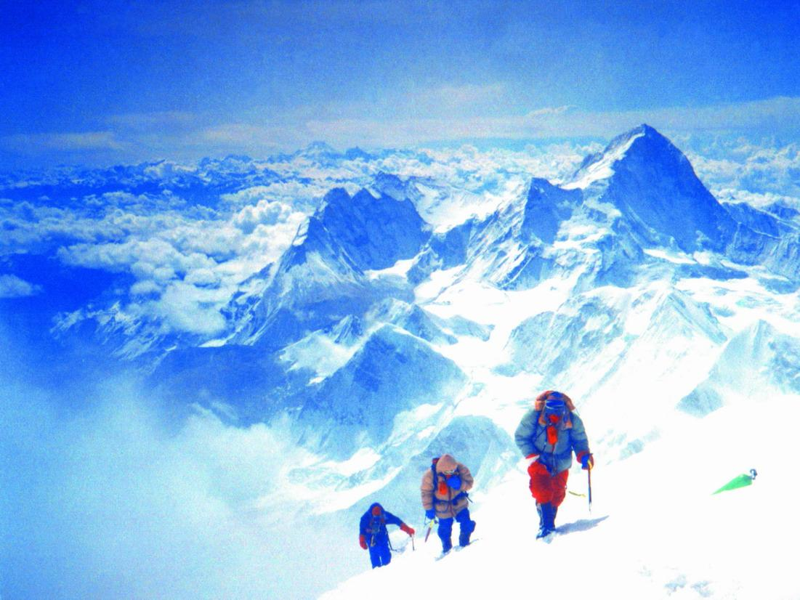
JAK SE DOSTAT NA VRCHOL
Notes:
Jak se sir Edmund Hillary dostal na vrcholek Mt. Everestu

Slide 30
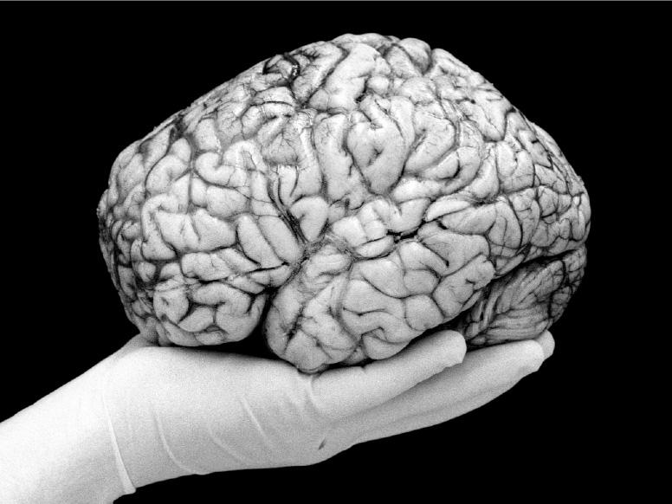
A MOZEK
VODA
Notes:
Voda tvoří 70 % každé z našich 10 – 13 miliard mozkových buněk.

Slide 31
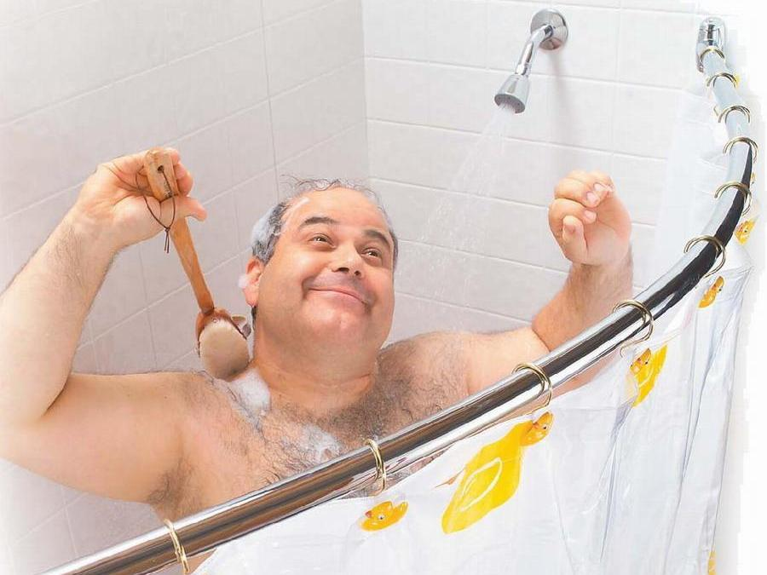
VODA
OVLIVŇUJE NÁLADU
Notes:
Dehydratace ovlivňuje naše nálady a zhoršuje deprese.

Slide 32
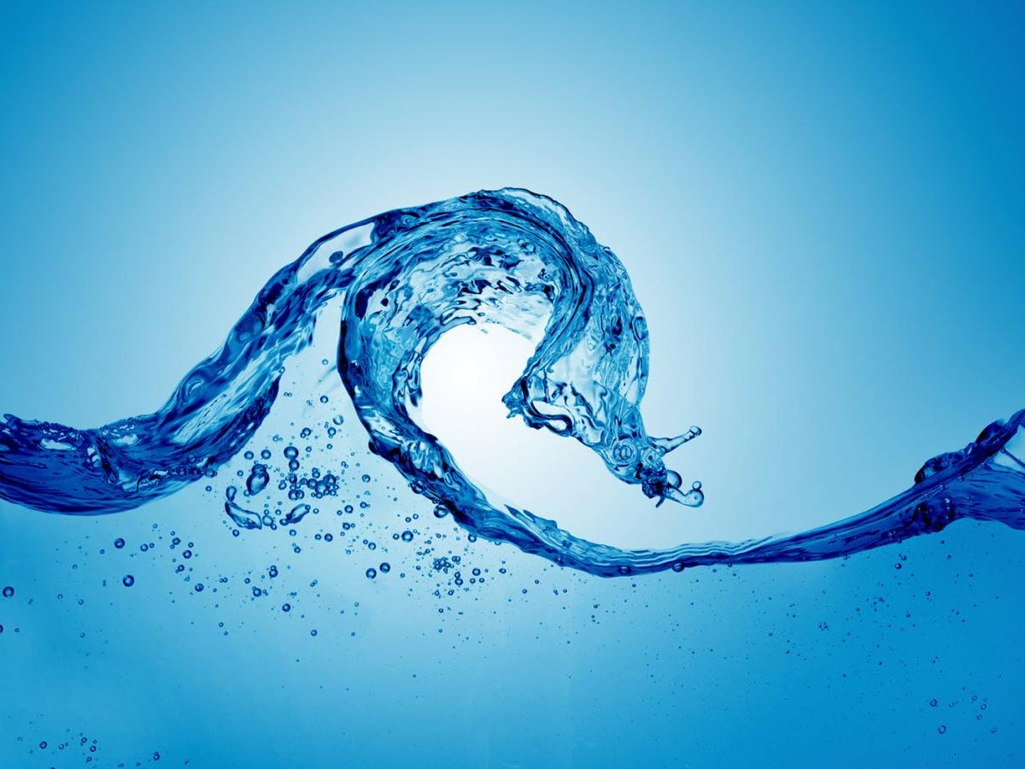
VODA
A SRDCE
Notes:
Voda snižuje riziko infarktu
K srdečním infarktům dochází nejčastěji nad ránem.
Krev je hustší, protože je člověk už dehydrován.

Slide 33
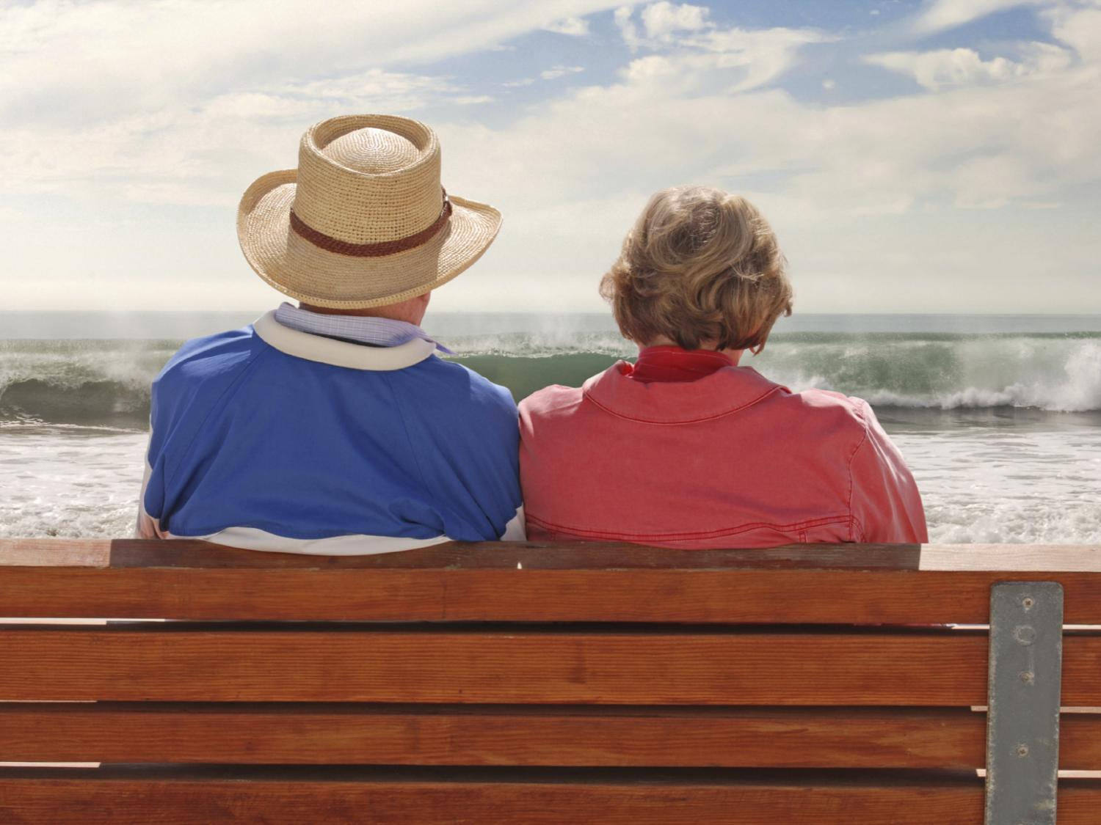
VODA
JE DŮLEŽITÁ PRO PACIENTY S ALZHEIMEROVOU CHOROBOU
Notes:
Voda je velmi důležitá pro pacienty s Alzheimerovou chorobou .

Slide 34
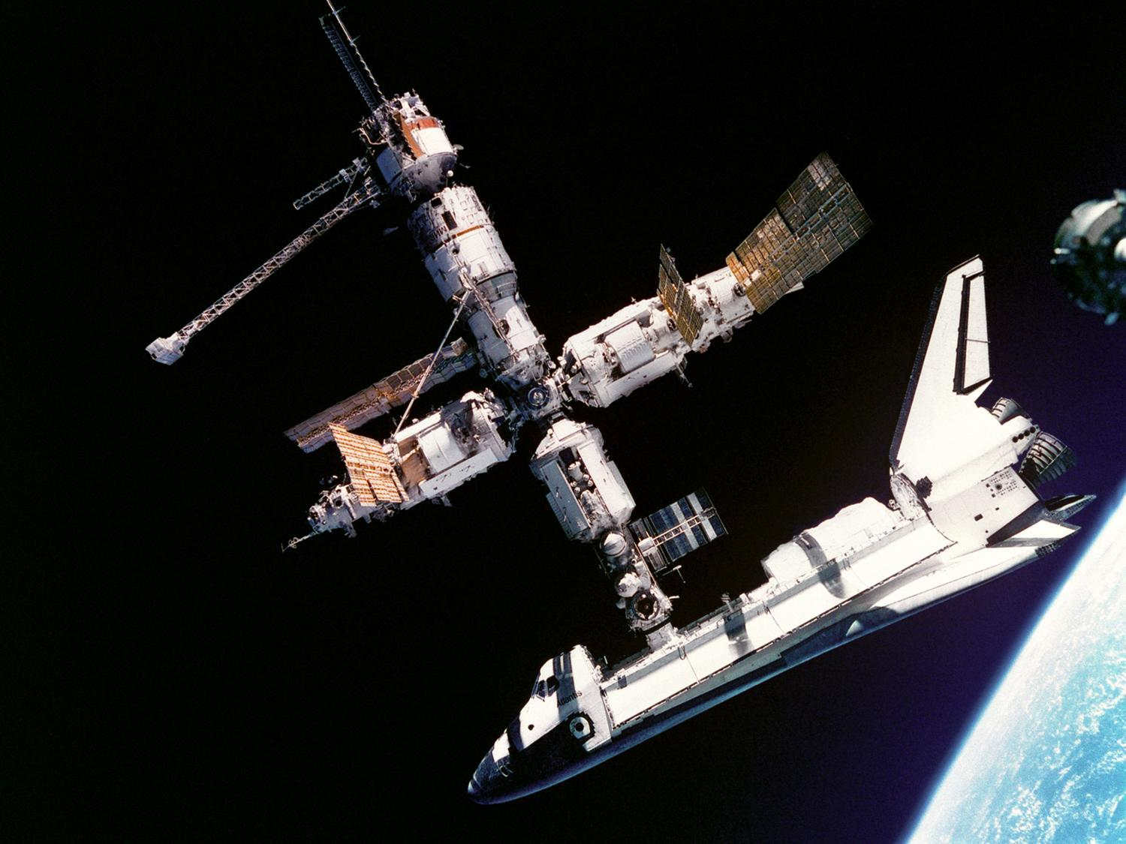
A LEDVINY
VODA
ZPRACOVÁVAJÍ ODPAD DALEKO LÉPE, NEŽ MEZINÁRODNÍ VESMÍRNÉ STANICE
Notes:
Vzácné ledviny
Zpracovávají odpad daleko lépe než Mezinárodní vesmírné stanice.

Slide 35
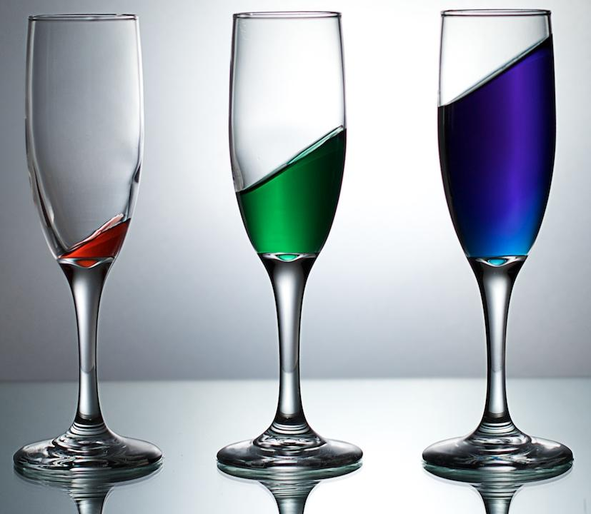
KOLIK VODY DENNĚ?
Notes:
Během dne byste měli pít vodu v pravidelných intervalech,
a to = Kolik požadujete + 1/3 navíc.
Člověk by měl vymočit minimálně litr tekutiny denně,
a alespoň jednou za den by měla být moč čirá.

Slide 36
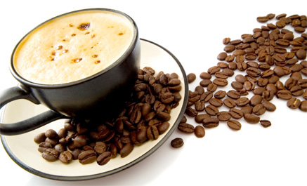
KÁVA A DALŠÍ…
…NÁHRAŽKY VODY
Notes:
Káva a čaj - náhražky vody
Každých 30 sekund padá z Niagarských vodopádů 150 000 m³ vody. Američané denně vypijí stejné množství kávy.

Slide 37
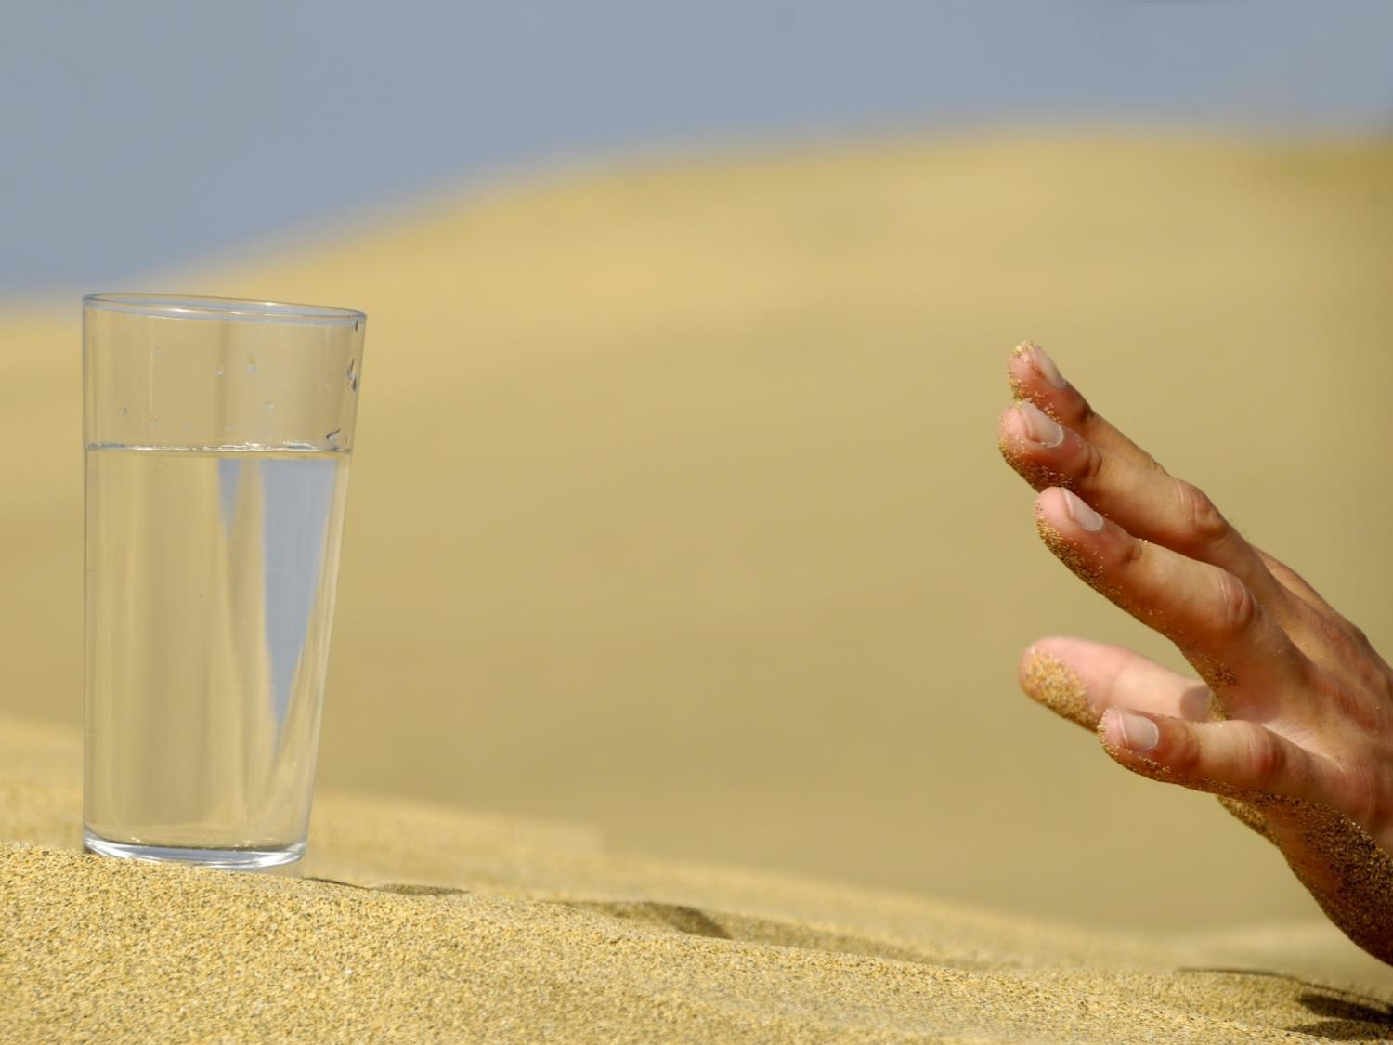
ŽÍZEŇ
JE NEPŘESNÝ UKAZATEL
Notes:
Žízeň je nepřesným ukazatelem toho, kolik vody tělo potřebuje.
Žízeň by měla vždy být uhašena.
Některé nápoje možná žízeň uhasí, tělo však dehydrují – alkohol, káva, bezkofeinové nápoje, sodovka a čaj.

Slide 38
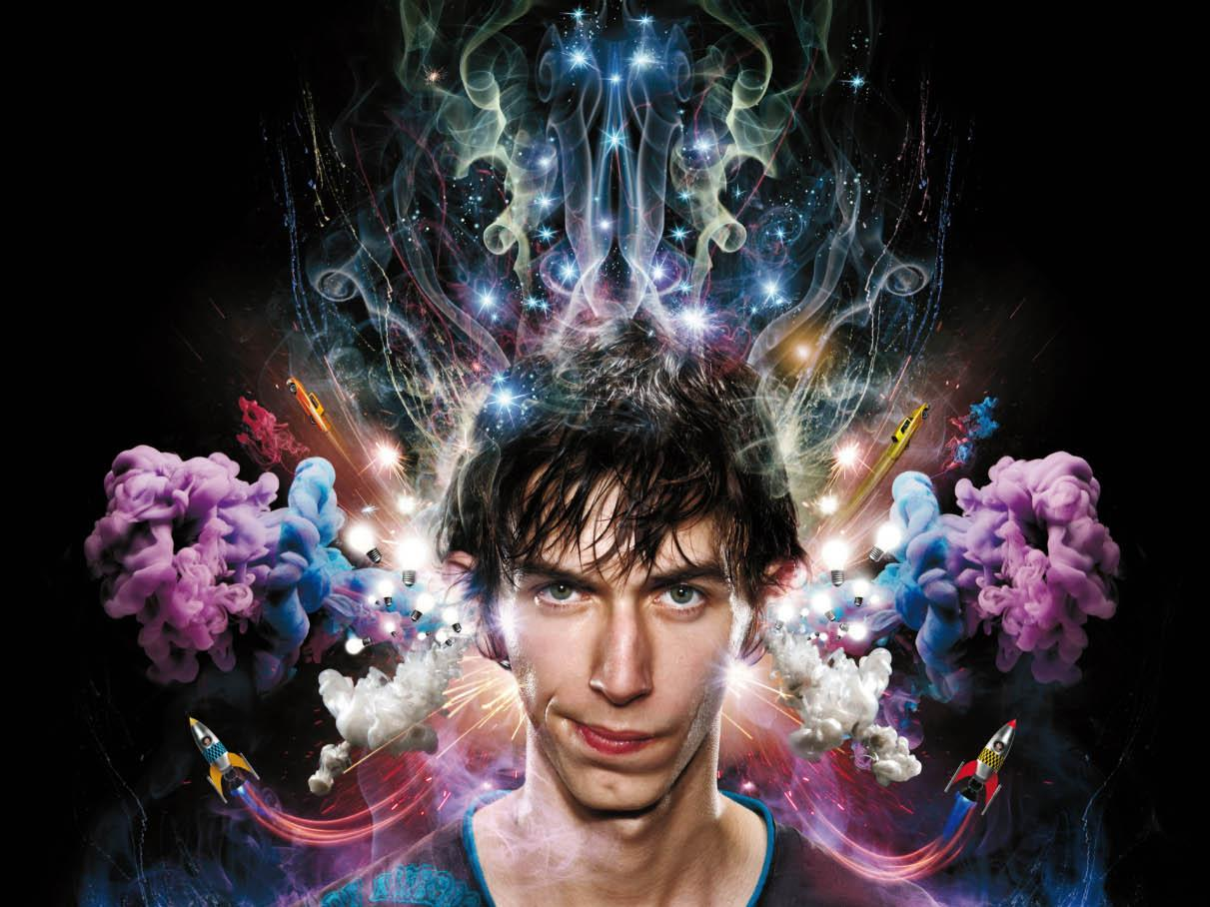
NENECHTE SE ŘÍDIT
REKLAMOU
Notes:
Televizní reklamy, jako jsou například od Sprite, asi znáte. Jejich slogan zní – “Poslechni svou žízeň”. Je to chytlavé heslo. Reklama nás přesvědčuje, abychom se řídili naší touhou, místo abychom jednali s určitým záměrem.

Slide 39
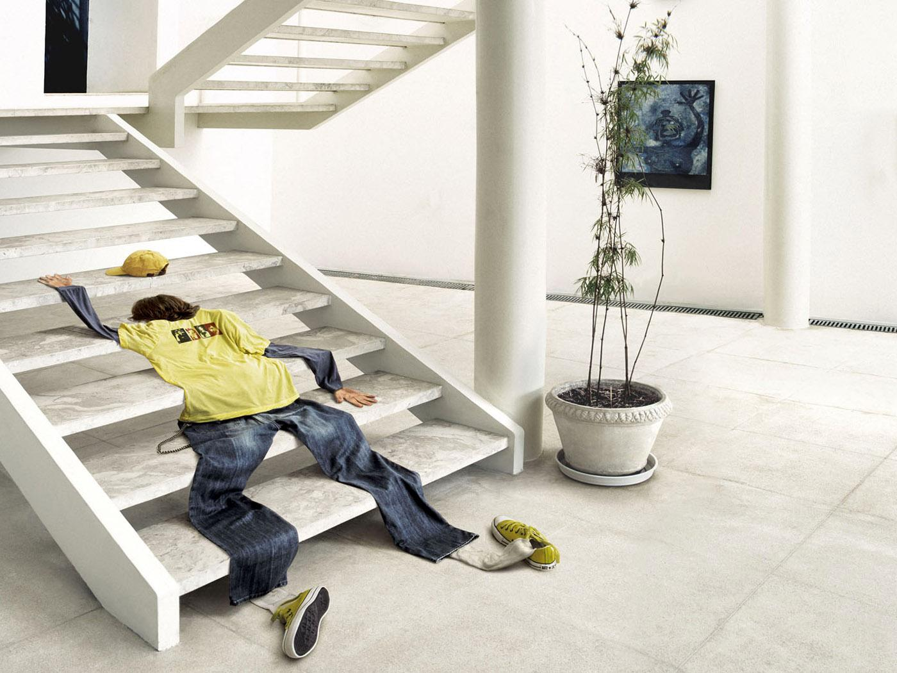
NEČEKEJTE NA ŽÍZEŇ
Notes:
Představte si maraton. Závodníky čeká dvaačtyřiceti kilometrová trať. Běžec, který se řídí pouze svou žízní, závod nevyhraje. Chyboval. S pitím čekal až na pocit žízně.

Slide 40
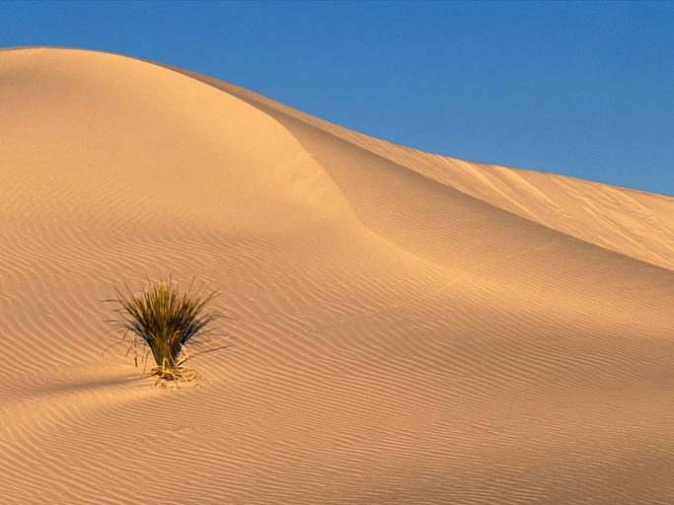
SVĚTOVÁ KRIZE
Notes:
Nedostatek vody ve světě…

Slide 41
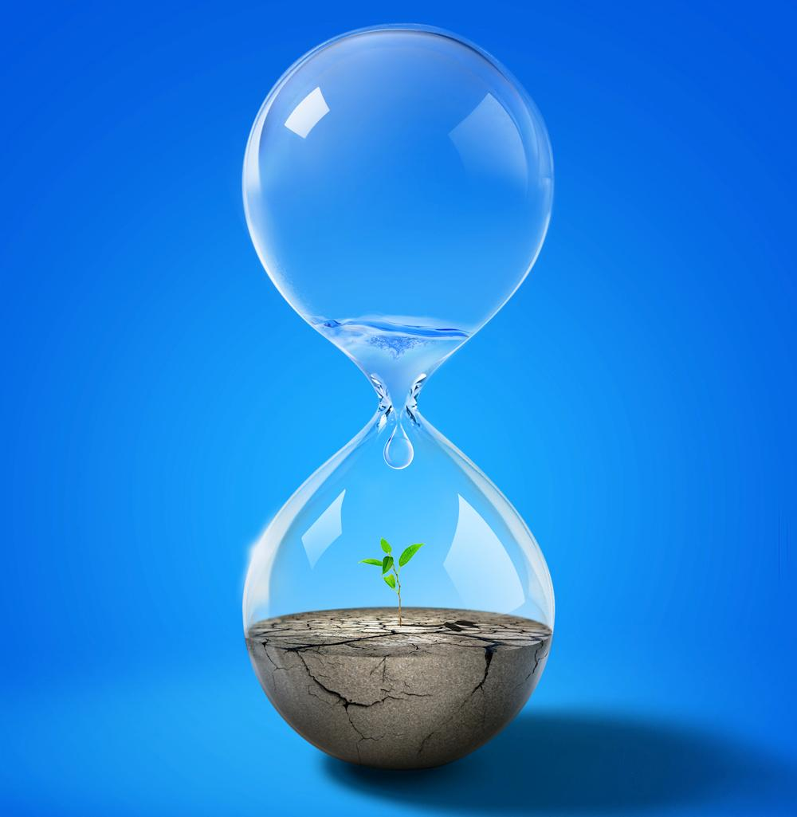
SVĚTOVÁ KRIZE
Notes:
Etiopie, Čína, Sýrie a Irák, Kambodža

Slide 42
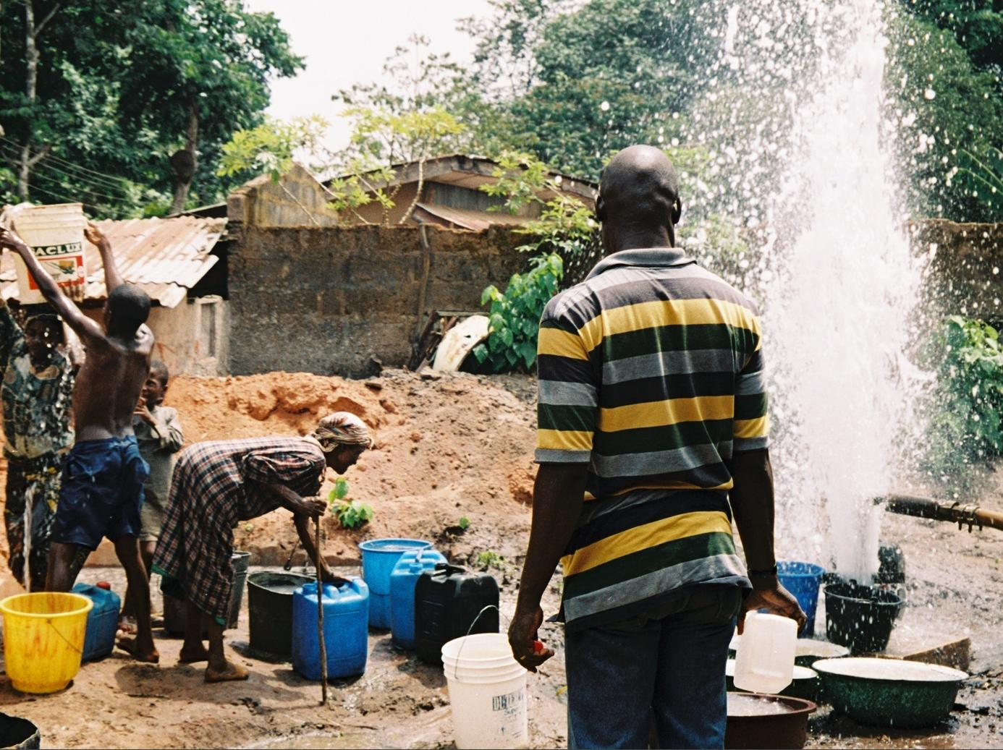
VODA PRO AFRIKU
Notes:
Příběh: Prvňáček dokázal zajistit vodu africké vesnici.

Slide 43
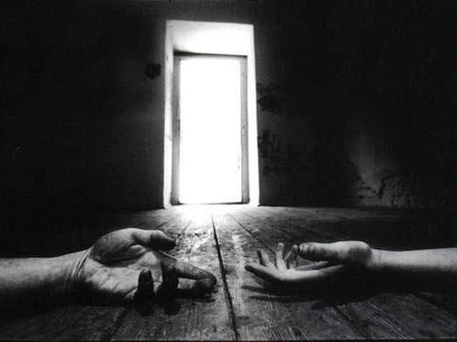
PO ČEM ŽÍZNÍME…
Notes:
Lidé žízní

Slide 44
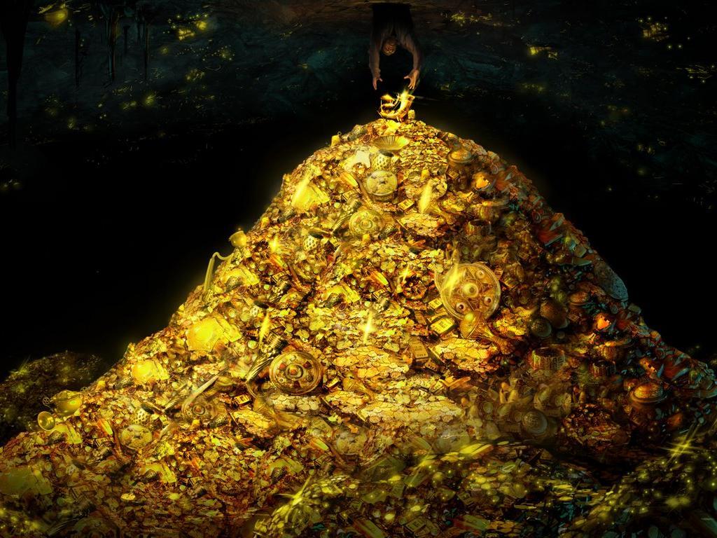
PO BOHATSTVÍ?
Notes:
Žízeň po bohatství

Slide 45
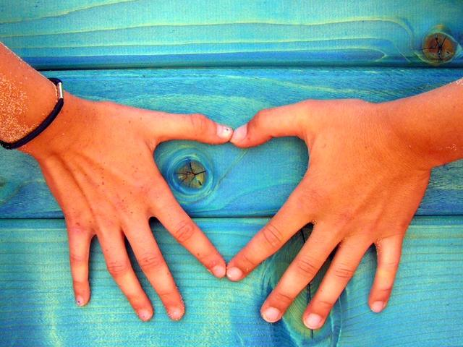
PO LÁSCE?
Notes:
Srdce žízní po lásce…

Slide 46
PO POZNÁNÍ?
Notes:
Mozek žízní po poznání…

Slide 47
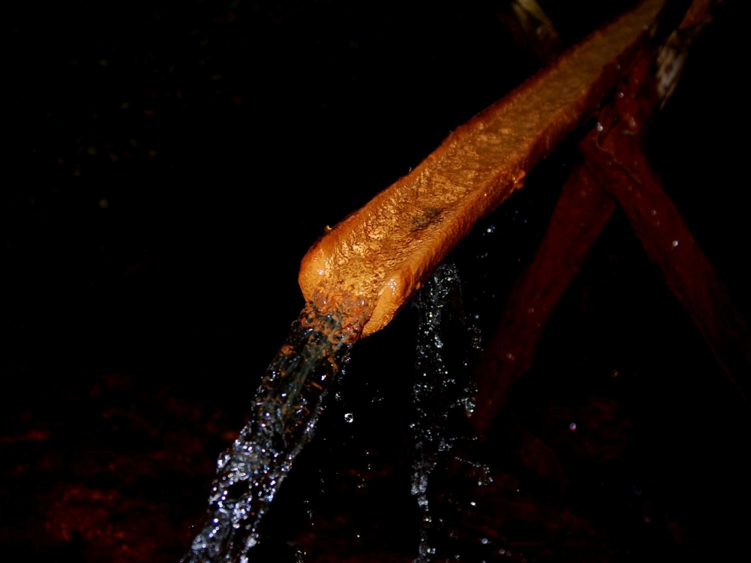
PRAMEN
Notes:
Pramen…

Slide 48
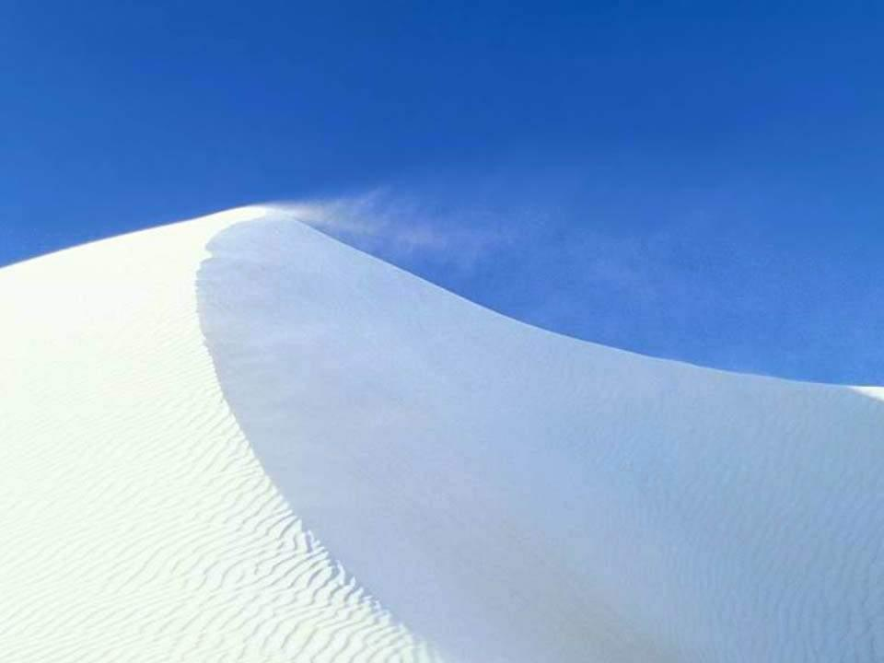
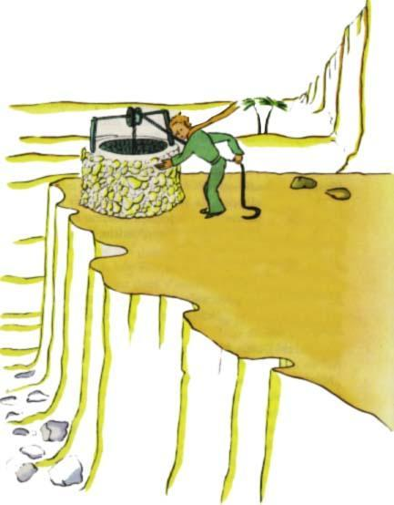
POUŠŤ
Notes:
Antoine de Saint-Exupéry - Malý princ
„A jak jsem tak kráčel, objevil jsem na úsvitu studnu.”
"Toužím po té vodě," řekl malý princ, "dej mi, prosím, napít…"
A tu jsem pochopil, co hledal.
"U vás lidé pěstují pět tisíc růží v jedné zahradě," řekl malý princ, "a přece tam nenalézají to, co hledají…"
"Nenalézají…," odpověděl jsem.
"A přesto by mohli najít, co hledají, v jedné jediné růži nebo v trošce vody…"
"Jistě," odpověděl jsem.
A malý princ dodal:
"Ale oči jsou slepé. Musíme hledat srdcem."

Slide 49
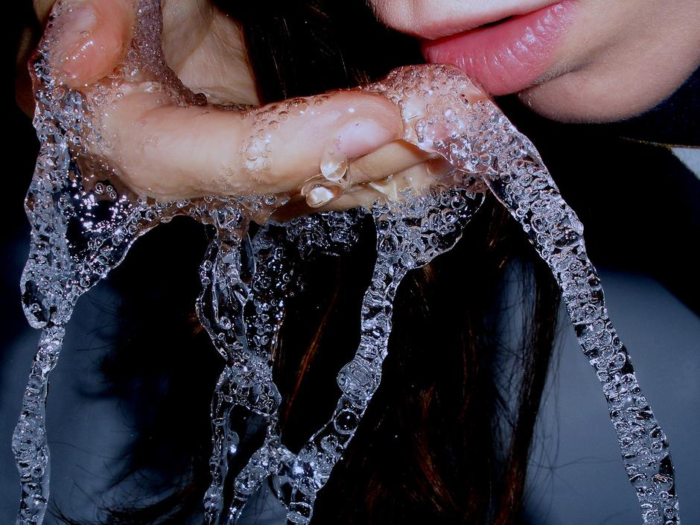
„TOUŽÍM PO TÉ VODĚ,“ ŘEKL MALÝ PRINC. „DEJ MI, PROSÍM, NAPÍT…“
Notes:
„Toužím po té vodě," řekl malý princ. „Dej mi, prosím, napít…"

Slide 50
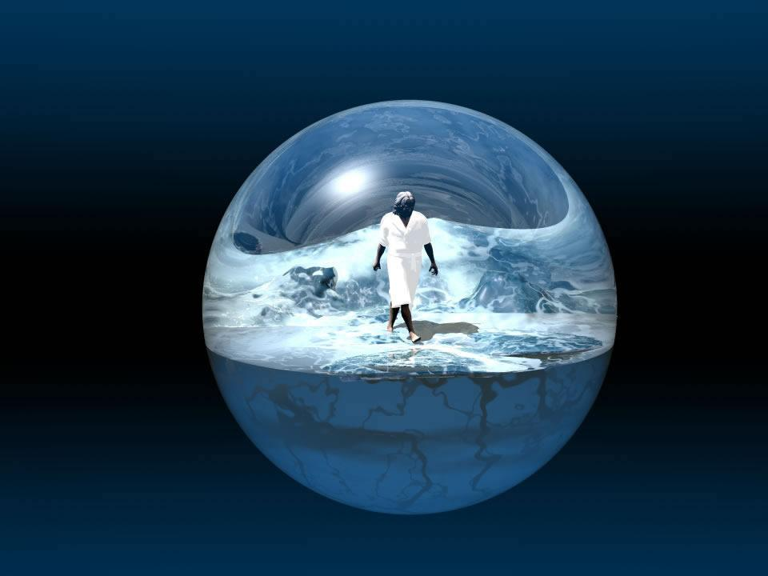
„DEJ MI, PROSÍM, NAPÍT…“
Notes:
„Dej mi, prosím, napít…"

Slide 51
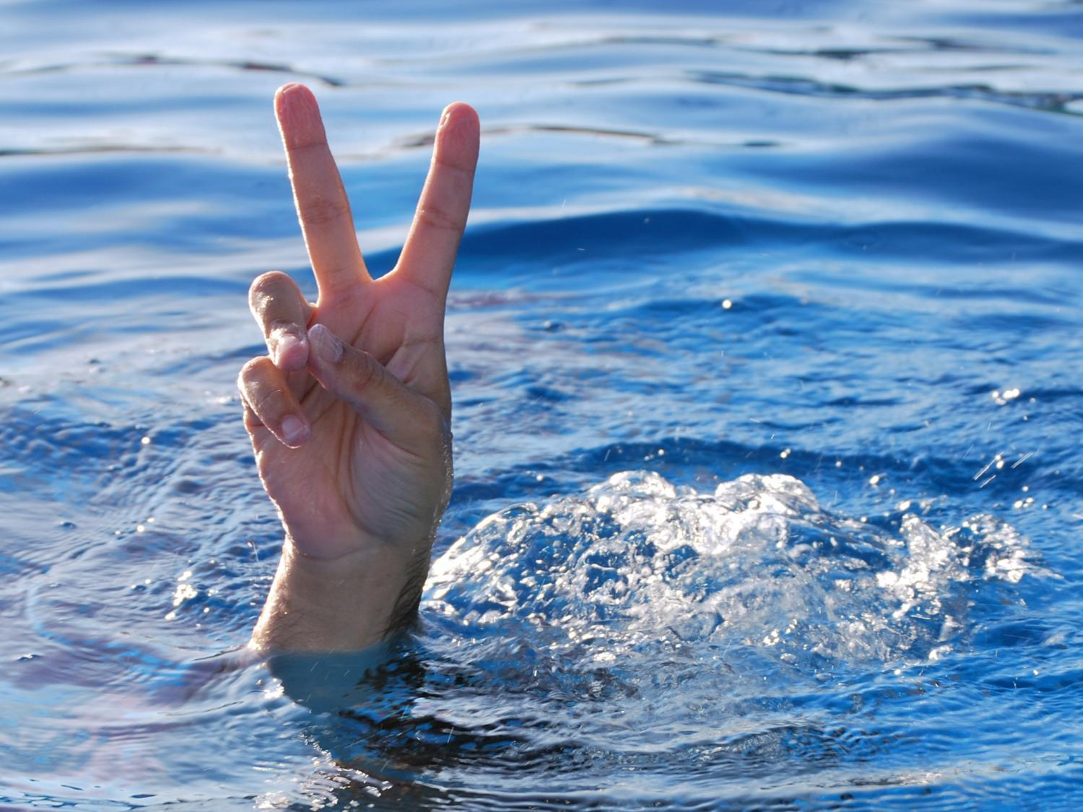
OBJEVTE NOVÝ ŽIVOT
Notes:
Objevte nový život
Máme možnost žít nový život.
Voda nás očistí z vnějšku. Voda nás očistí zevnitř.
Nezáleží na mé minulosti, jsem znovu čistý!

Slide 52
Notes:
Pomozte k vodě těm, kteří ji potřebují

Slide 53
VODA

